Slide 1


Preparación de Piscinas
Fabrizio Marcillo Morla MBA
barcillo@gmail.com
(593-9) 4194239

Slide 2

Fabrizio Marcillo Morla
Guayaquil, 1966.
BSc. Acuicultura. (ESPOL 1991).
Magister en Administración de Empresas. (ESPOL, 1996).
Profesor ESPOL desde el 2001.
20 años experiencia profesional:
  Producción.
  Administración.
  Finanzas.
  Investigación.
  Consultorías.
Otras Publicaciones del mismo autor en Repositorio ESPOL

Slide 3
Preparación de Piscinas
Eliminar patógenos en suelo.
  Secado y sol.
  Cloro: 100-250 ppm.
  Cal Hidratada: >2,500 kg/ha. pH > 10.
Eliminar depredadores y competidores.
  Secado y sol.
  Peces: Barbasco: 20-50 ppm.
  Mosquilla: Diesel 1 Gal / Ha.
  Insectos y crustaceos:Triclorfon 0.65 – 1 ppm.
  Otros: Cloro 500ppm.
Disminuir Materia Orgánica.
  Niveles razonables 3-4%.
  Vaciado: Por si solo elimina 80% M.O.
  Medios mecánicos: Fangueadoras y otros.
  Oxidación.

Slide 4
Oxidación de Materia Orgánica
Oxidación de M.O. se da por bacterias.
Exposición al aire aumenta % O₂(21%), lo que aumenta velocidad de oxidación.
Secado disminuye % humedad lo que disminuye acción de bacterias y velocidad de oxidación.
Arado aumenta secado. Y disminuye oxidación.
pH optimo 7.5 - 9.5.
  pH bajo: cal aumenta velocidad.
  pH optimo: cal no es necesaria.
  pH alto o mucha cal viva/hidratada: bacterias mueren.
Relación C:N= 10-15:1. Puede corregirse con N, pero generalmente no necesario (alta Proteina).
  NO₃ puro bla bla.

Slide 5
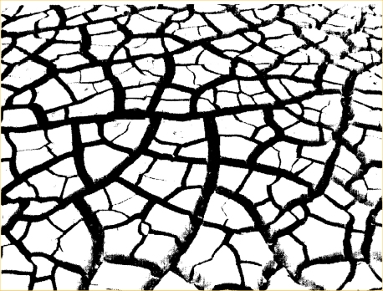
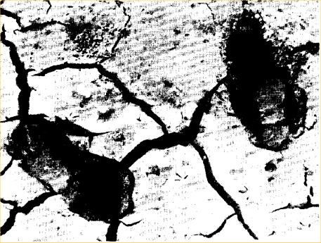
Suelo Seco Agrietado

Slide 6
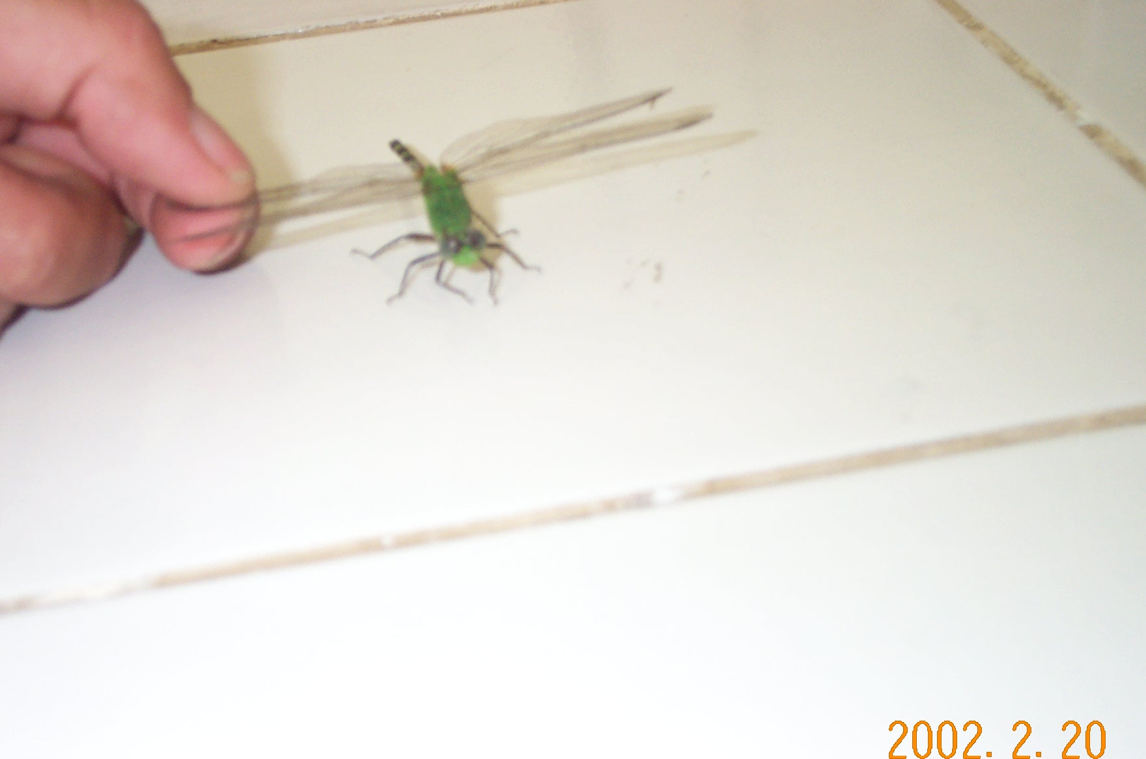
Chapuletes
Ninfas de chapuletes (Orden Odonatos) son fieros depredadores de larvas de camarón.
1 Ninfa de chapuletes puede comer hasta 60 Pls por día en condiciones controladas.
Diesel no mata ninfa pero disminuye significativamente (p=0.05) puesta de huevos cuando es aplicado correctamente.
Triclorfon 1ppm mata larva y ninfa.
Se piensa que una vez que larva crece ya no es presa fácil de chapulete.

Slide 7
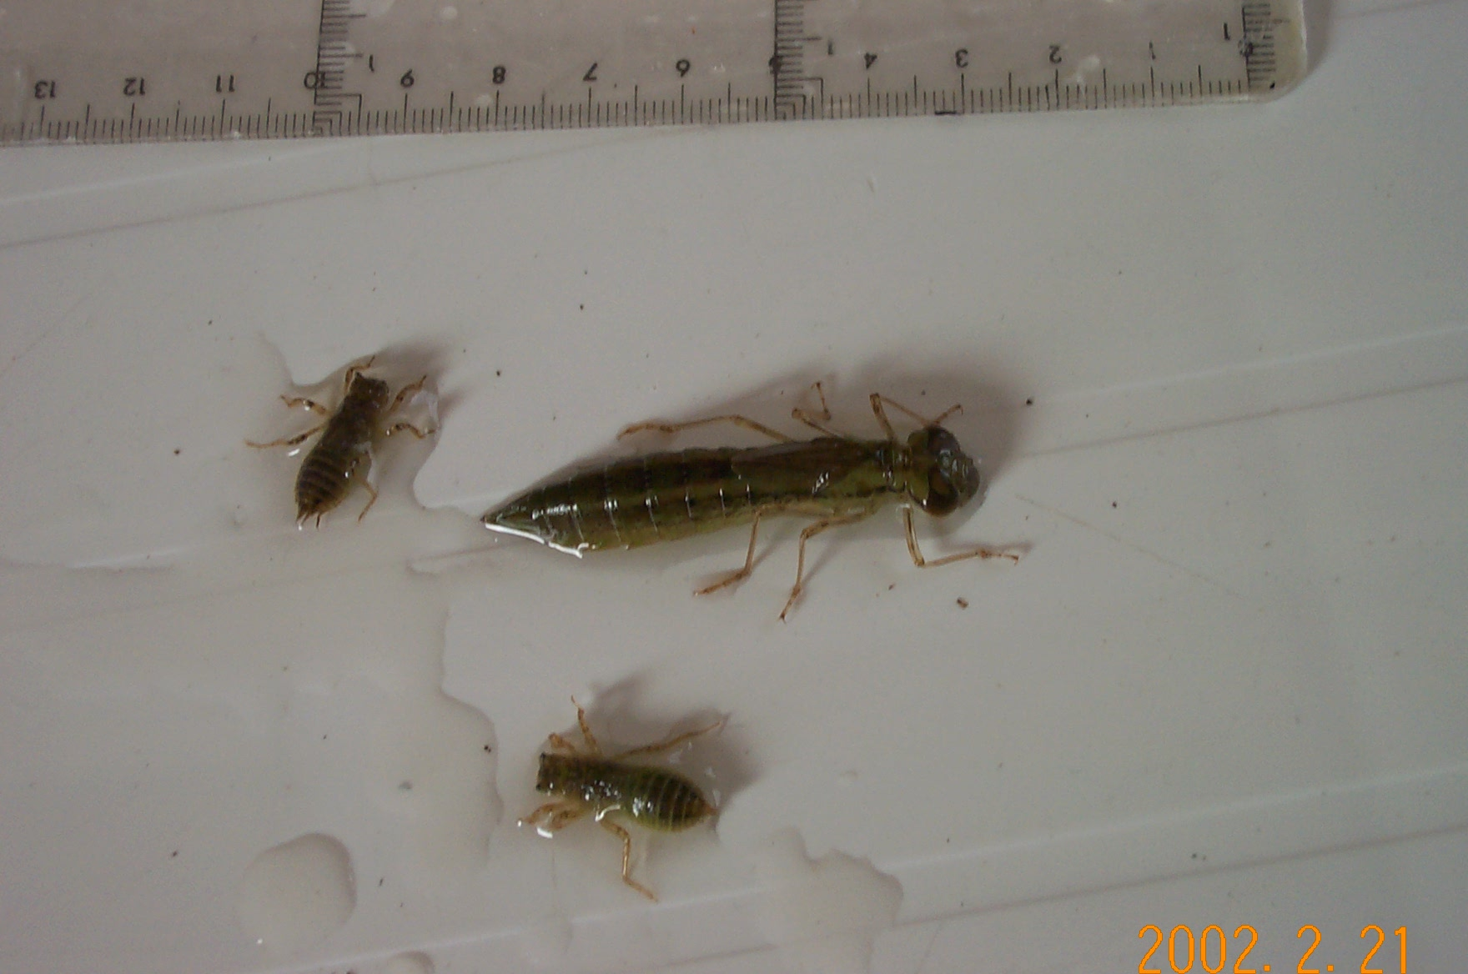

Slide 8
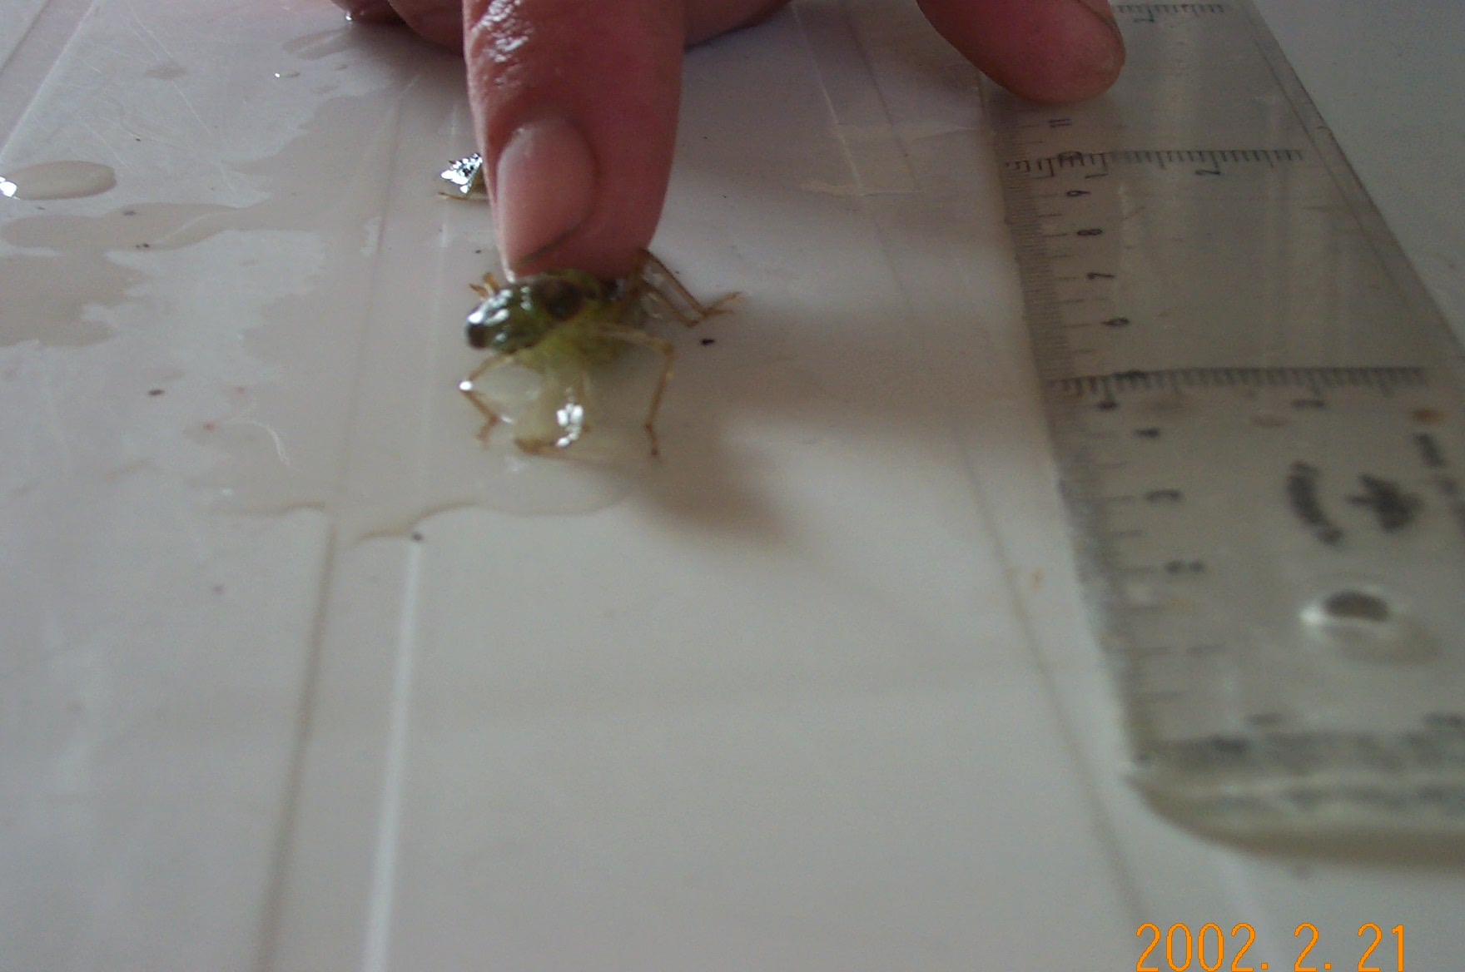

Slide 9
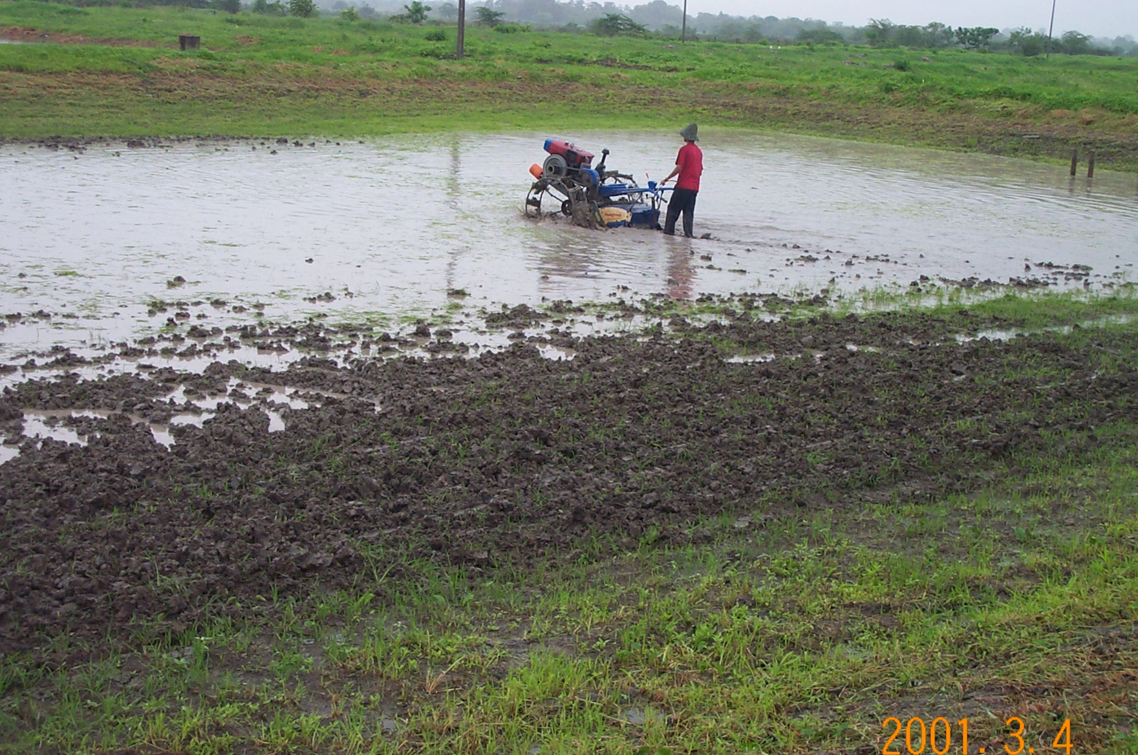
Notes:
Todas las piscinas preparadas fueron fangueadas para eliminar malezas y evitar filtración de agua.

Slide 10
Preparación de Piscinas
Oxidar compuestos reducidos.
  Bacterias con O₂, %Hum y pH correcto.
Regular pH suelo.
  Aplicar carbonato de calcio solo si es necesario.
  pH > 7.0-7.5: no necesario.
  pH 6.5-7.0 : 500 kg / Ha.
  pH 6.0-6.5 : 1,000 kg / Ha.
  pH < 6.0 : 1,500 -2,000 kg / Ha.
  Suelos Sulfato acido: secado baja pH.
Limpieza y mantenimiento instalaciones.
  Compuertas y tablas. Burros y sellado.
  Marcos y Mallas. Colocación y Sellado.
  Prestamos y panameñas.
  Comederos. Desinfección y mantenimiento.
  Aireadores, muros, tubos, rozar maleza, etc.
  Sellado de piscina.

Slide 11
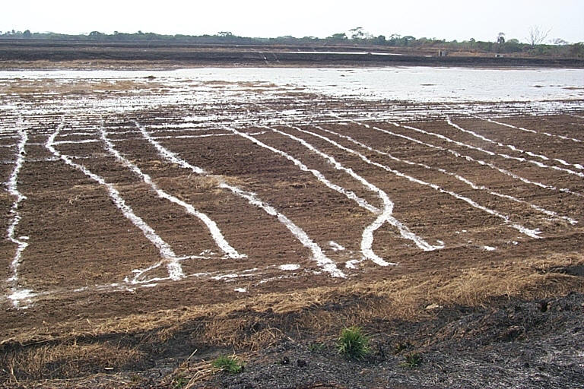
Caleado de Suelo

Slide 12
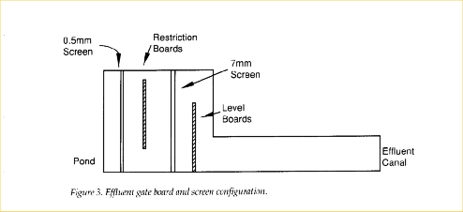
Configuración Compuerta Salida

Slide 13
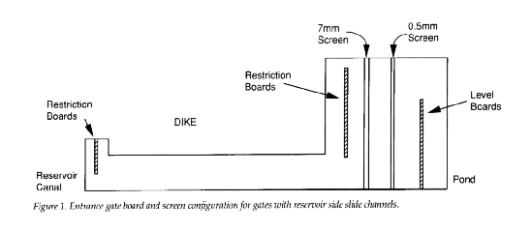
Compuerta Entrada 1

Slide 14
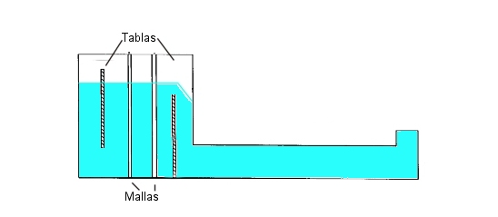
Compuerta Entrada 2

Slide 15
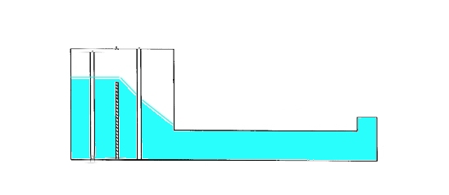
Compuerta Entrada 3

Slide 16
Compuerta Entrada Bolso

Slide 17
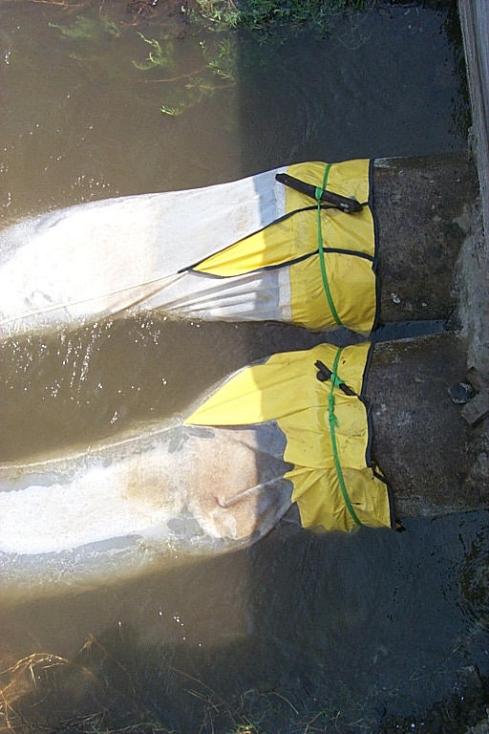
Bolsos en Compuertas

Slide 18
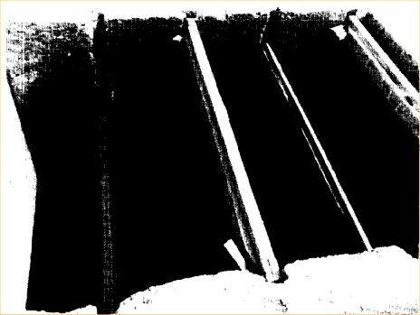
Acuñado de Compuertas

Slide 19
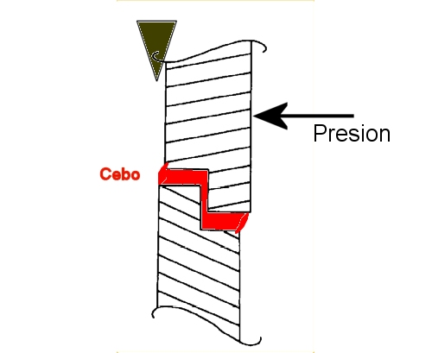
Tablas Traslapadas

Slide 20
Preparación de Piscinas
Llenado.
  Mallas Salida: (Sacos), Roja, # 08, 1/8”.
  Malla entrada 1: 1/8.”
  Malla entrada 2: roja o nitex 100-300-500μ.
Fertilización y desarrollo productividad.
  N:1.3ppm P: 0.15 ppm.
    10-20% Nivel: 9KgUrea, 0.9 STF 2 dias.
    50% Nivel: 14kg Urea, 1.4 Kg STF 2 dias.
    100% Nivel: 23kg Urea, 2.3 Kg STF.
  N:P varian por lugar o por estaciones de 15:1 a 1:1.
    Agua de Pozo: UREA: 30 kg/Ha, DAP: 16 kg/Ha.
  Bioensayo en tanques en cada lugar.
  Se puede usar diversos fertilizantes. (Ver adelante).
  K y Si gralmente no necesarios en agua estuarina.
  Esperar desarrollo de productividad previo siembra.

Slide 21
Preparación de Piscinas
Otros tratamientos agua.
  Encalado:
    Agua con baja dureza o alcalinidad SI encalar.
    Agua de pozo o dulce puede ser necesario.
    Agua Estuarina totalmente inecesario.
    pH > 8.3 Carbonato no se disuelve en agua.
  Sales, Potasio y otros (agua de pozo).
    Aplicar segun necesidad. (Ver adelante).
  Otros: generalmente no necesarios.
Confirmación previo a siembra.
  Parámetros, turbidez, depredadores, calidad agua, nivel, mallas y sello compuertas, equipos, etc.
  Alimentación previo a siembra 3-7 kg/ha.
Consideraciones económicas.
  Tiempo seco = dinero.

Slide 22
Requerimientos Iónicos Y De Sales Para P. vannamei
No se conocen exactamente los requerimientos de salinidad y de iones para P. vannamei.
Mucha de la información que se tiene es para otras especies.
Algunos de los rangos “mínimos” no lo son. Se ha logrado cultivar camarón a niveles mas bajos de lo antes pensado posible.

Slide 23
Requerimientos de Salinidad
Penaeidos aceptan amplios rangos de salinidad.
Preferencia de salinidad depende de estadío.
Ciclo de vida de penaeidos bien conocido:
  Maduran y desovan en agua oceánica (>28ppt).
  Primeros estadíos requieren de agua de mar.
  Postlarvas migran a ambientes estuarinos de baja salinidad, sujetas a cambios de salinidad.
  Postlarvas mas grandes son atraidas a menores salinidades.
  Al alcanzar PL 12-14 pueden aclimatarse agua casi totalmente dulce.

Slide 24
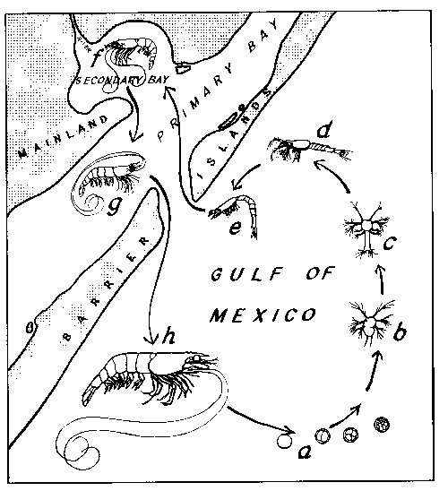

Slide 25
Requerimientos de Salinidad
Depende tambien de la especie (Mair 1980):
  P. vannamei prefiere salinidad baja (1-8 ppt).
  P. californiensis 9 - 26 ppt.
  P. brevirostris 15 – 23 ppt.
  P. setiferus 1 – 40 ppt.
  P. aztecus 0.5 – 13 ppt.
  P. monodon necesita agua mas salada.
Aunque especies pueden vivir en salinidades extremadamente altas o bajas, esto no significa que puedan alcanzar el maximo crecimiento y supervivencia en esas condiciones.

Slide 26
Requerimientos de Salinidad
Depende de edad, tamaño y desarrollo.
Frecuentemente estadíos mas tempranos de una especie son mas suceptibles a toxinas o condiciones extremas.
Allen & Scarpa (2001) encontraron diferencias en supervivencia entre aguas de 0.50 ppt y 0.05 ppt (con igual relación iónica) para PL 14 pero no para PL 32.
Se cree que desarrollo branquial es principal factor, pero podría haber otros (Bacterias filamentosas, etc).

Slide 27
Efecto De Edad En Supervivencia A Distintas Salinidades
Allen y Scarpa 2001

Slide 28
Requerimientos De Iones
Principales cationes: Ca⁺⁺, Mg⁺⁺, K⁺ y Na⁺.
Principales aniones: HCO₃⁻ (y CO3=) y Cl⁻.
Hay 2 corrientes de información:
  Harbor Branch Oceanographic Institution.
  Boyd.
No se sabe (NADIE) cual es lo efectivo.
Unica forma de determinar que es realmente es mediante experimentación, pero:
  Institución de experimentación del país sufre de miopía y parálisis.

Slide 29
Requerimiento Iónico Según Boyd
Mínima salinidad para cultivo camarón: 5 ppt.
  Mínima alcalinidad es de 75 ppm.
  Concentración mínima de potasio 30 ppm, mejor 50ppm. Relación Na:K = 28:1 - 33:1.
  Concentración de iones debe ser proporcional al agua de mar:

Slide 30
Requerimiento Iónico Según Boyd
Basado principalmente en datos de cultivo de P. monodon en Tailandia.
Conclusiones no soportadas por datos experimetales, solo por fama del autor.
Algunos pasos de deducción errados.
Datos empíricos lo contradicen.
Aboga por uso de agua de pozo salobre o uso de salmuera en vez de agua dulce.

Slide 31
Requerimientio Iónico HBOI
Parámetro | Valor
Salinidad | 0.5 – 35 ppt..
Cloruros | > 300 ppm.
Sodio | > 200 ppm.
Dureza Total como CaCO₃ | > 150 ppm.
Dureza Calcio Como CaCO₃ | > 100 ppm.
Dureza magnesio como CaCO₃ | > 50 ppm.
Alcalinidad Total como CaCO₃ | > 100 ppm.
Van Wyk y Scarpa (1999)
Notes:
Estas son los rangos de Calidad de Agua recomendados por HBOI en 1999

Slide 32
Requerimientio Iónico HBOI
Experimental para P. vannamei.
Nuevos resultados (Allen y Scarpa 2001):
  Sodio (>84 ppm) es más importante que cloruros.
  Cloruros pueden ser mas bajo de lo antes pensado.
  Potasio puede ser toxico?
Abogan uso de agua dulce.

Slide 33
Na vs K

Slide 34
Salinidad
Concentración total de iones disueltos en agua. NO concentración de ClNa.
Principales iones:
  Cationes: Na⁺, Mg⁺, Ca⁺⁺ y K⁺.
  Aniones: Cl⁻, SO₄⁼, HCO₃⁻ y Br⁻.
Salinidad mínima (HBOI) 0.5 ppt.
  Talvez por si solo no indique nada.
  Se está cultivando camarón con salinidades menores en el pais.
  Posiblemente mejor seleccionar sitios con al menos 0.5 ppt.

Slide 35
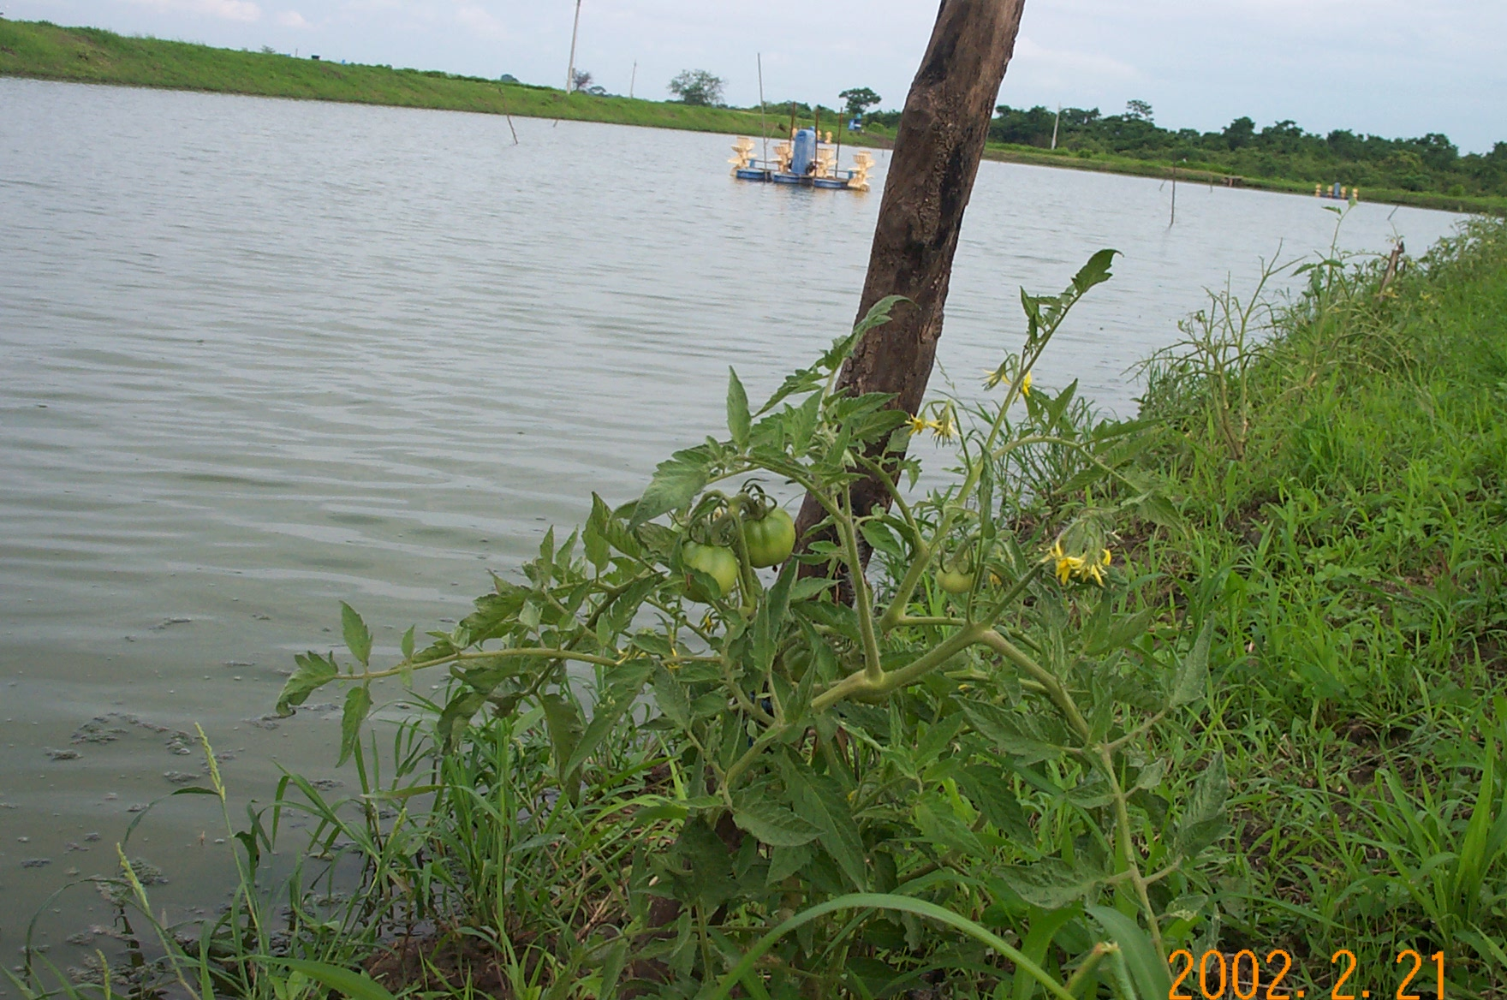

Slide 36
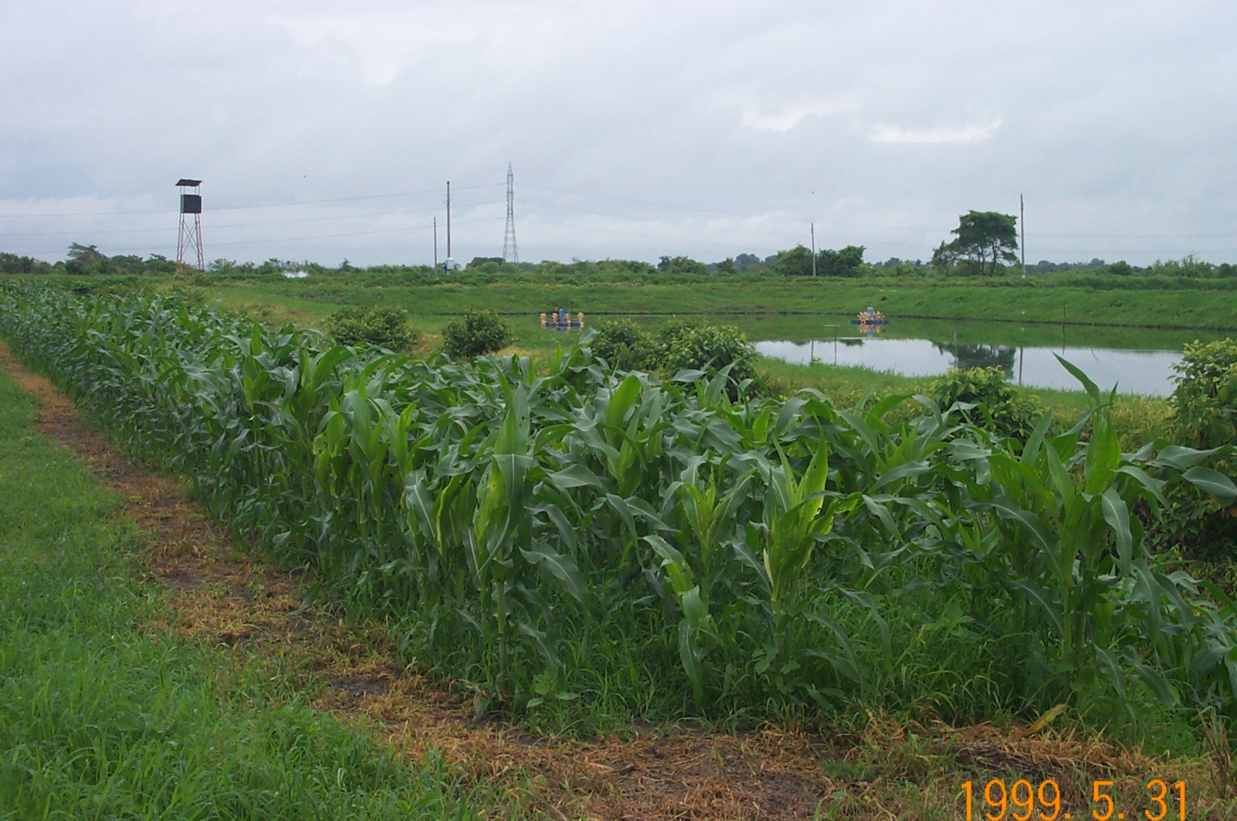

Slide 37
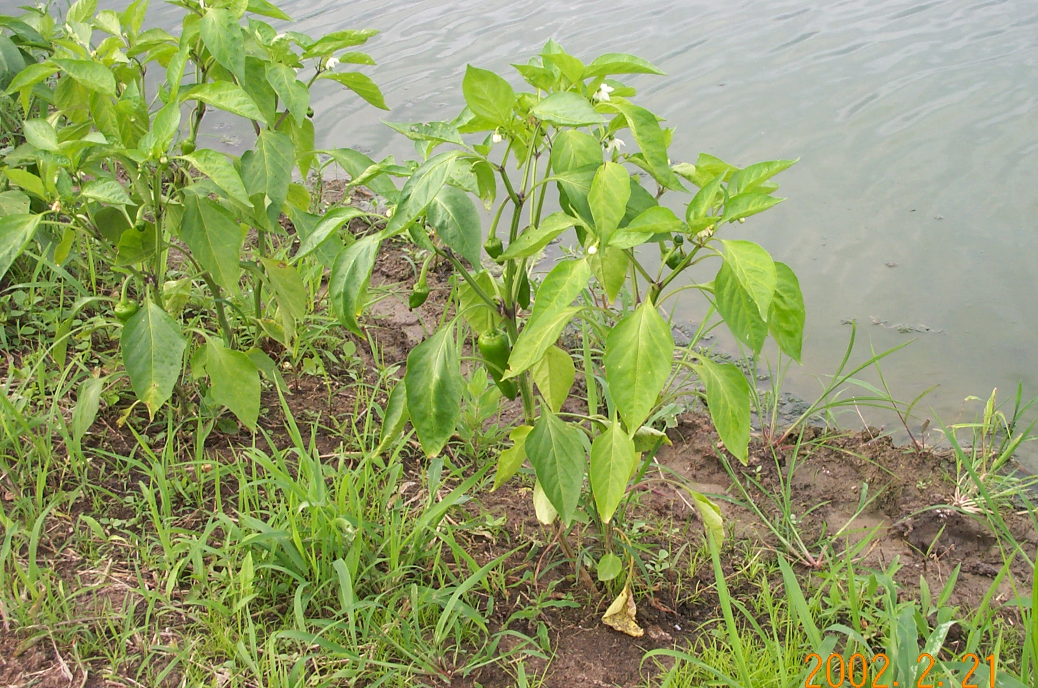

Slide 38
Cloruros
Es representativo punto vista oceanografico.
Van Wyk & Scarpa (1999):
  Ion mas importante.
  Relacionado co supervivnecia 24 horas en agua dulce. Declina < 200ppm.
  Recomiendan cloruros > 300 ppm.
Allen & Scarpa (2001):
  Parece ser menos importante que sodio.
Experiencias en Ecuador:
  Hasta con 76 mg/L.
  Buenos resultados con 200 mg/L.

Slide 39
ClNa vs ClK
Na=174
K=297
Na=132
K=76
Na=87
K=149
Na=72
K=180
Na=162
K=31
Na=18
K=260

Slide 40
Sodio
Allen y Scarpa (2001):
  Sodio necesario para supervivencia de Pls. Dureza alta por si sola no garantiza alta supervivencia.
  Adición de ClNa mejoró supervivencia respecto a KCl.
  Requerimiento mínimo: 84 ppm.
Ecuador: al menos 69 mg/l.

Slide 41
ClNa vs ClK
Na=174
Na=194
K=330
K=297

Slide 42
Potasio
Boyd (2001): 30 mg/L mínimo.
  Productores: Agregando Muriato de Potasio.
Ecuador: 6 mg/L?: Al menos 12 mg/L.
Allen y Scarpa (2001): Mas importante que [K⁺] es relación K⁺: Na^{+.}
  Al agregar KCl a agua diluída, % sup. decreció.
  Alta /baja relación K:Na, disminuye % sup.
Boyd: Relación Na:K de 25-33 :1.
HBOI / Ecuador : 18:1.
Menos de 5:1 alta mortalidad.

Slide 43
Na vs K
Na=144
K=61
Na=144
K=6

Slide 44
Calcio y Magnesio
Son absorbidos por las branquias.
En aguas dulces de pozo Ca⁺⁺ y Mg⁺⁺ pueden ser porción importante de salinidad.
Relación Ca:Mg > 1:1 (mar 14:1).
Por si solos no aseguran supervivencia. Necesitan de Na⁺⁺. Importante relacion Na:Ca.
Invremento de Ca (167ppm) puede causar mortalidad en larvas.
Disminuyen toxicidad de metales pesados.
Ca reduce permebeabilidad branquias a Na y K.
Necesario despues de la muda.

Slide 45
Efectos de Ca y Mg

Slide 46
Efectos de Ca y Na

Slide 47
Dureza
Suma de todos los cationes divalentes, siendo Ca⁺⁺ y Mg⁺⁺ los principales.
Uno de los parámetros mas importantes para supervivencia a baja salinidad.
Mínimo:
  Dureza Total: 150 ppm CaCO₃.
  Dureza de Calcio: 100 ppm CaCO₃.
  Mar 6,600 ppm CaCO₃.
En aguas con baja dureza y alta alcalinidad pH puede subir mucho, lo que hace bajar mas a la dureza al precipitarse Ca.

Slide 48
Alcalinidad
La suma de bases que pueden neutralizar un acido en agua.
Principales: HCO₃⁻, CO₃⁼, OH⁻.
Importante contribución a salinidad de aguas de pozo.
Minima necesaria 100 ppm CaCO₃.
Recomendable al menos 150.
Capacidad de buffer del agua para resistir cambios de pH.

Slide 49
CO2
Aceptable < 20 ppm
Optimo < 5 ppm
Principal causa de variacion diaria del pH.
Necesario para algas. Falta es principal causa de crash de algas en el dia.
Arriba de pH 8.34 no hay CO₂.
Solubilidad proporcional a alcalinidad. Cantidad disponible para fotosintesis funcion pH (inv) y alcalinidad.
Disminuye por:
  Fotosintesis.
  Aireacion.
  Aplicacion de Cal Hidratada o viva.

Slide 50
pH
Rango: 7 – 9.
Varia diariamente.
Puede subir mas en piscinas nuevas, en aguas con baja alcalinidad o con alta alcalinidad y baja dureza de calcio.
En aguas con baja dureza y alta alcalinidad pH puede subir mucho, lo que hace bajar mas a la dureza al precipitarse Ca.
Formas de subirlo:
  Cales.
Formas de Bajarlo:
  Sulfato de Aluminio.
  Propiciando crecimiento bacterias.

Slide 51
Métodos Determinación Salinidad (1)
Refractómetro:
  Fácil de usar.
  Poca precisión en bajas salinidades.
Conductividad:
  Rápida y fácil de usar.
  Se puede relacionar con buena precisión conductividad y salinidad para una agua dada.
  Curva varía dependiendo proporción de iones.
  No permite comparar aguas con distinta composición iónica (diferentes fuentes).
  No dice composición iónica del agua.

Slide 52
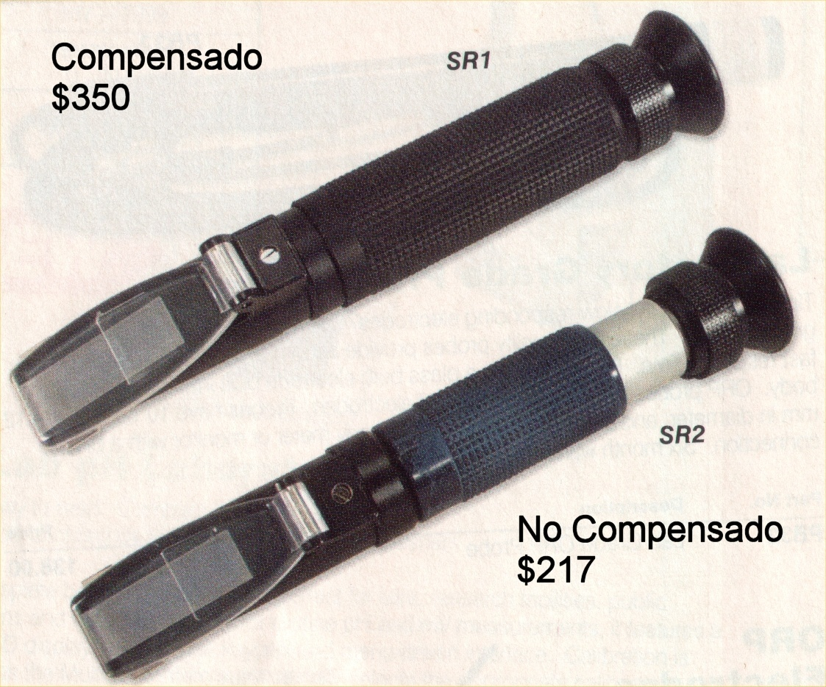
Refractometros

Slide 53
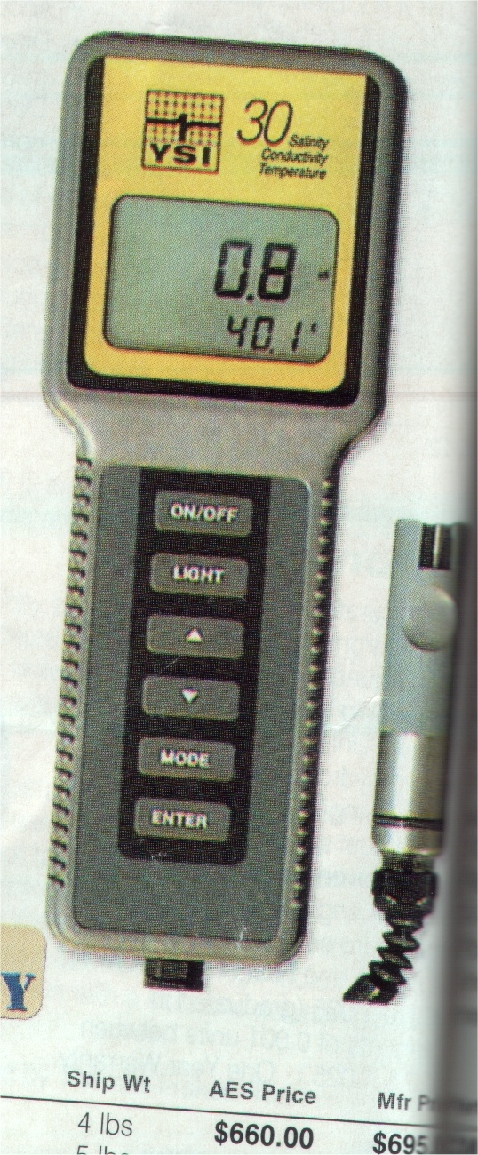
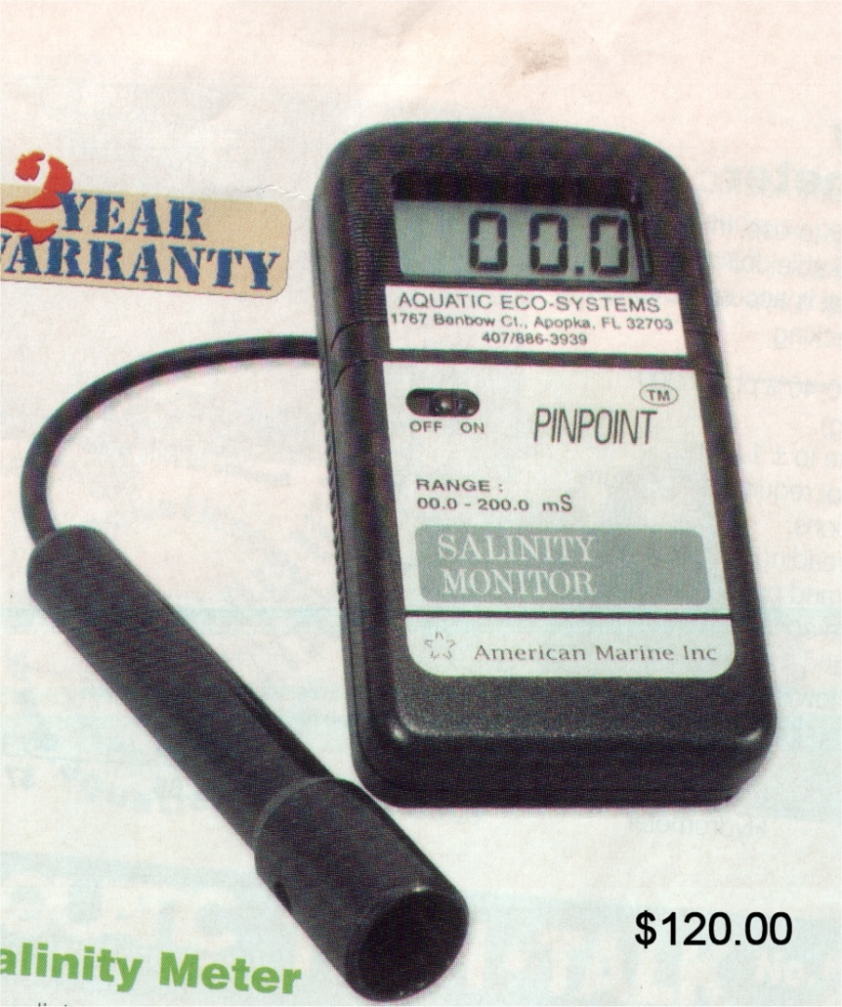
Conductimetros

Slide 54
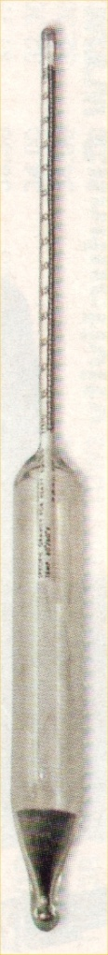
Métodos Determinación Salinidad (2)
Calculo de salinidad con base a cloruros:
  Salinidad = 1.84 x [Cl].
  Sirve para agua oceánica que es estable pero no para agua subterránea que varia mucho.
  Al menos un laboratorio de Prestigio lo usa.
Hidrometros.
  Poca precisión.
  No compensados por temperatura.
Sólidos disueltos totales (TDS):
  Más preciso.
  Describe composición iónica del agua.
  Alto costo: No permite uso rutinario.

Slide 55
Métodos Determinación Salinidad (3)
Para que determinar salinidad?
  El termino salinidad es un termino oceanográfico.
  En medios estuarinos si es util.
  Para determinar idoneidad de agua de pozos no es el principal parametro.
  Aquí nos interesa la composición del agua en cada uno de sus iones.
Usar SDT para evaluar un agua y luego conductividad para medir las variaciones de dicha agua por evaporación y/o dilución por lluvia puede ser un buen método.

Slide 56
Comprobación Análisis Agua
Cationes y Aniones deben mantener equilibrio eléctrico.
Meq/L de ambos deben ser iguales. (%Dif <10%).
Meq/L = mg/L / Masa Eq.
Masa Eq. = Peso Atómico / Valencia:

Slide 57
Pesos Equivalentes
Aniones |  | Cationes
HCO₃⁻ | 61.00 (50 CaCO₃) | Ca⁺⁺ | 20.04
SO₄⁼ | 48.00 | Mg⁺⁺ | 12.16
Cl⁻ | 33.45 | K⁺ | 39.10
 |  | Na⁺ | 23.00

Slide 58
Análisis Aguas Pozos

Slide 59
Composición Relativa Agua

Slide 60
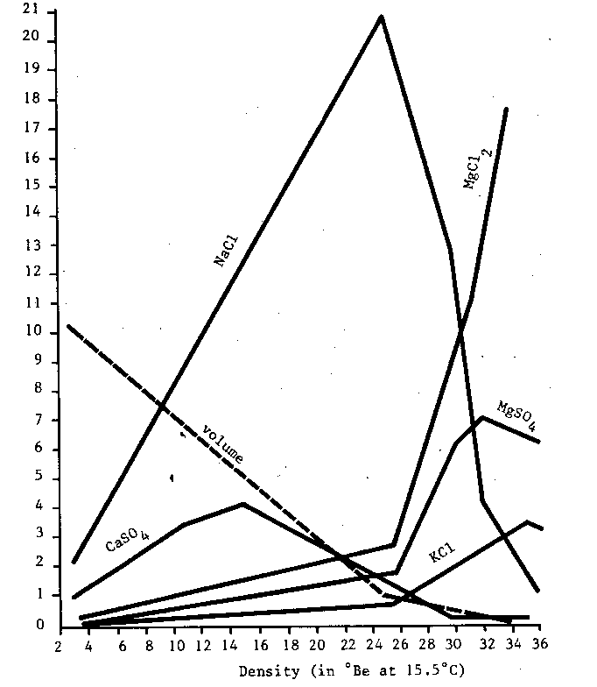
Composición De Salmueras De
Agua De Mar
(En %)
Según Plank 1958
en Sorgeloos et al 1986

Slide 61
Precipitación De Sales A Distintas Salinidades
140 ppt:
  Carbonatos de Calcio y Magnesio
140 – 250 ppt:
  Gypsum (Yeso) Sulfato de Calcio
250 – 300 ppt:
  Sal Común, Cloruro de Sodio
> 300 ppt:
  Bromuros, Cloruro de Potasio, Sulfato de magnesio
  (Sorgeloos et al 1986)

Slide 62
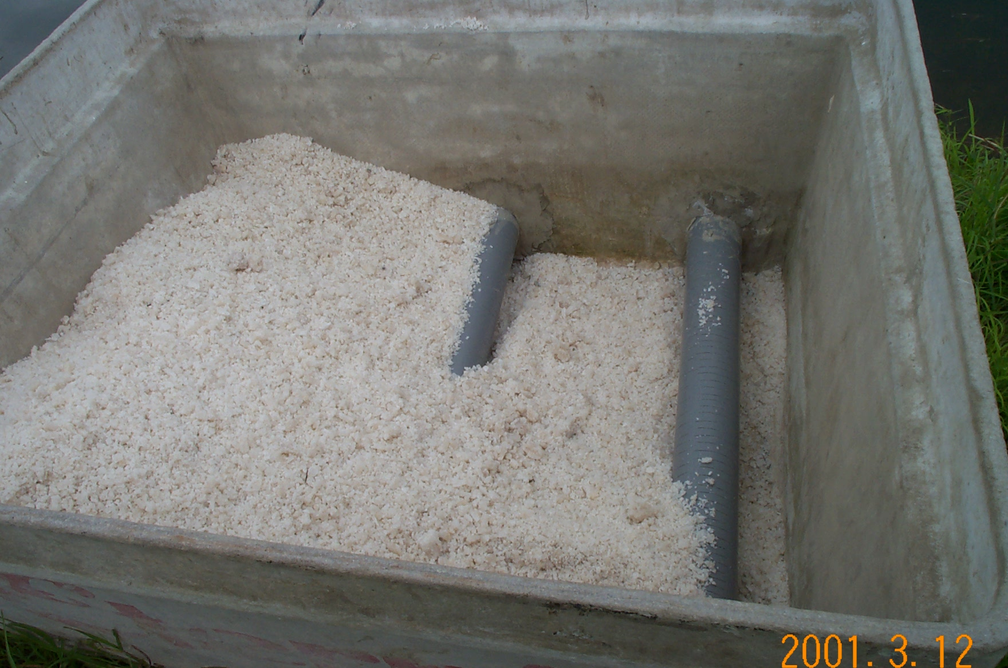
Aparato Para Disolución De Sal
Notes:
El aparato usado para aplicar la sal.

Slide 63
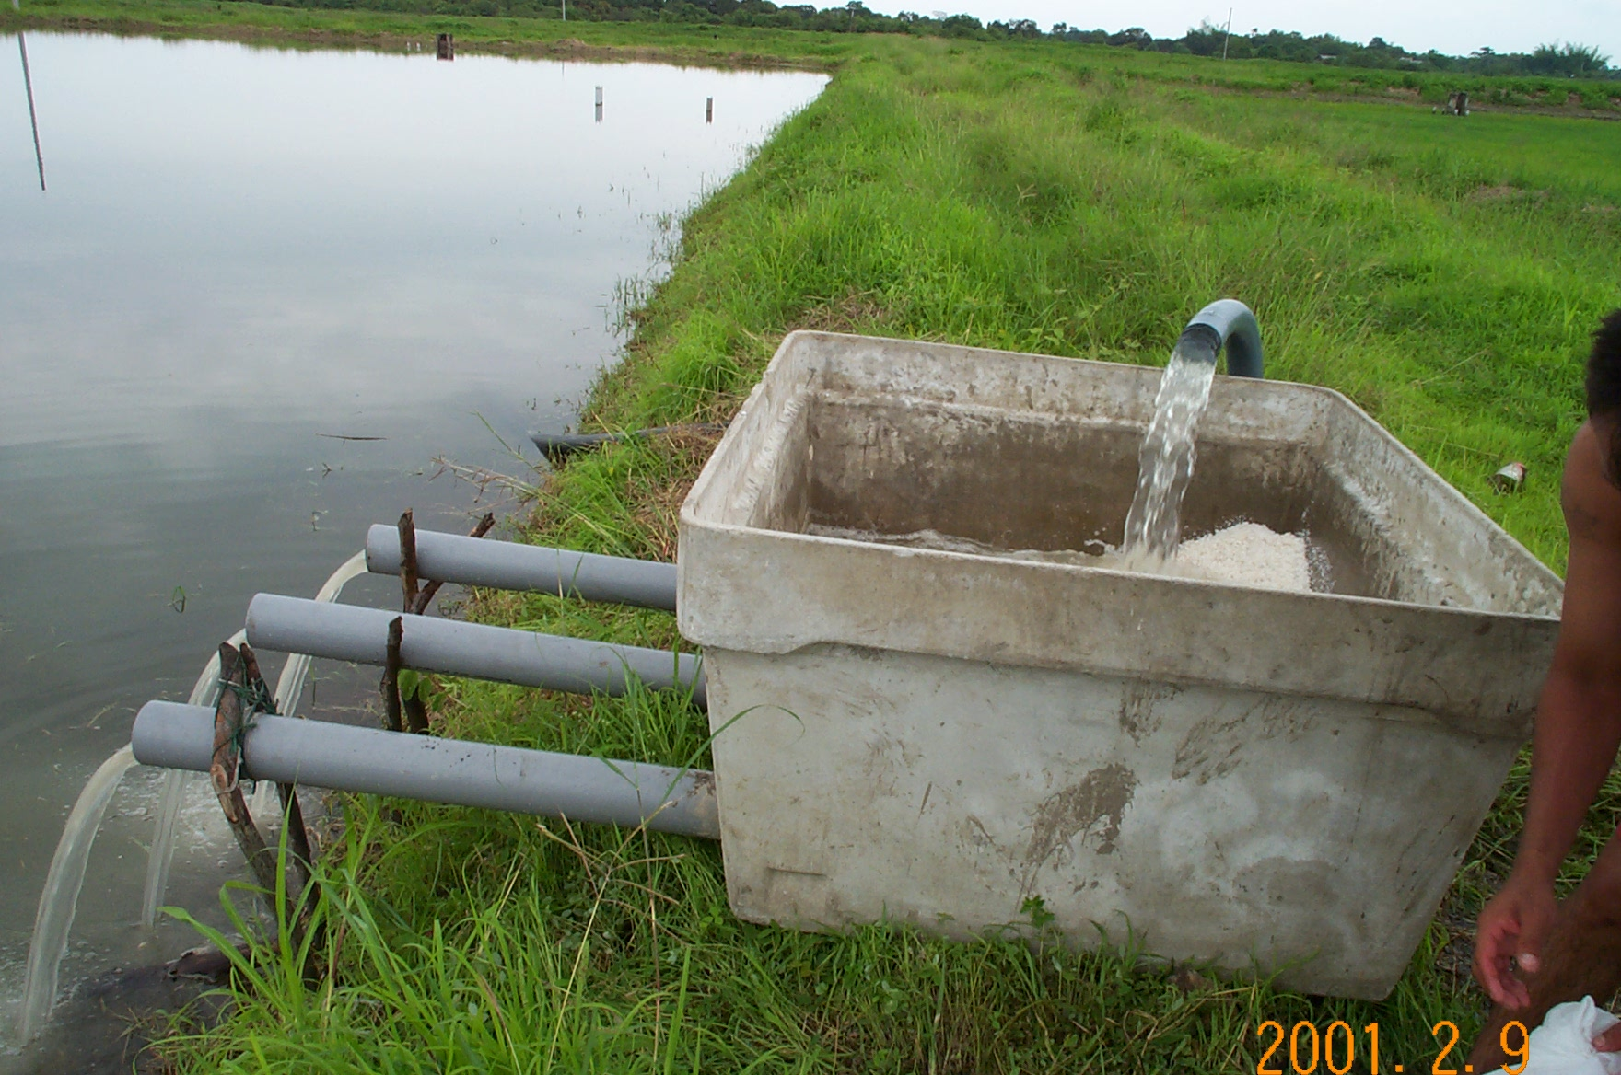
Aplicación De Sal

Slide 64
Tratamiento Agua Ingreso
Segun Boyd se necesita 30 ppm K⁺.
  Si agua contiene 3 ppm K⁺.
  Cuanto Muriato Potasio aplicar / Ha·m?
Muriato Potasio (KCl comercial) = 60% K₂0.
K₂0 pesa : K(39.1)x2 + O(16) = 94.2 g/mol.
%K en K₂O = (39.1)x2 / 94.2 = 83%.
%K en Muriato Potasio = 83% x 60% = 50%.
K⁺ faltante = 30 – 3 = 27ppm (g/m³).
10,000 m3 x 27 g/m3 = 270 Kg K⁺.
270 kg K⁺ / 50% = 540 kg/Ha Muriato Potasio.

Slide 66
Estación de Aclimatación
Estación o tanques?:
  Poco tiempo y pocas piscinas grandes: aclimatar filo piscina: Tanque, techado y O₂.
  Para mayor tiempo, control y centralizar se necesita estación de aclimatación central.
Volumen estación depende de Pls/batch.
Volumen de Tanques depende de necesidad larva y tamaño piscinas.
Tanques conicos o “V”. Baja relacion area:alto.
Reservorio de agua buena calidad necesario, ideal agua dulce y salada. Valvulas distribución.
Capacidad flujo agua suficiente para permitir cambios de salinidad necesarios.
Fuente de agua importante: calidad / flujo.
Carbon activado recomendable.
Sistema de blower y distribución aire preferible. Tanques de O₂ de respaldo necesarios.

Slide 67
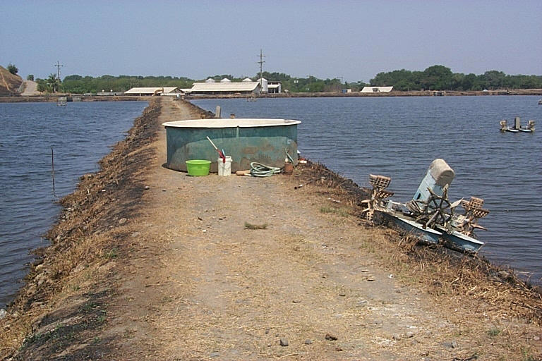
Tanque Aclimatacion en Muro
(Sin techo)

Slide 68
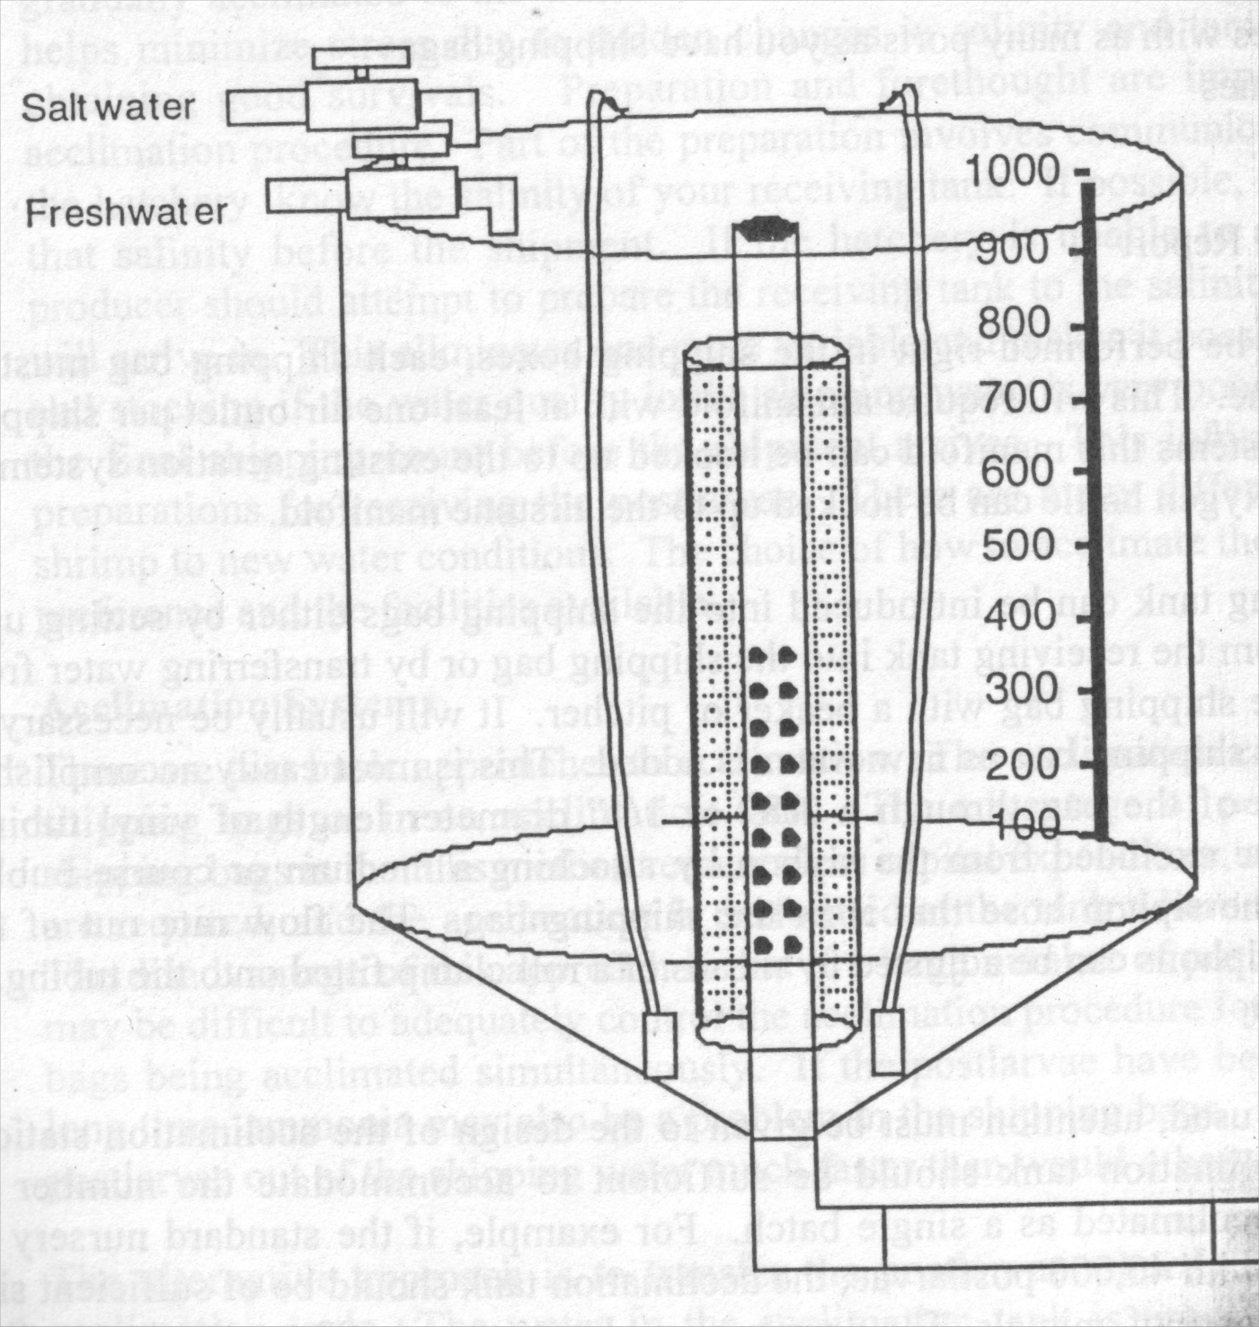
Tanque Aclimatación

Slide 69
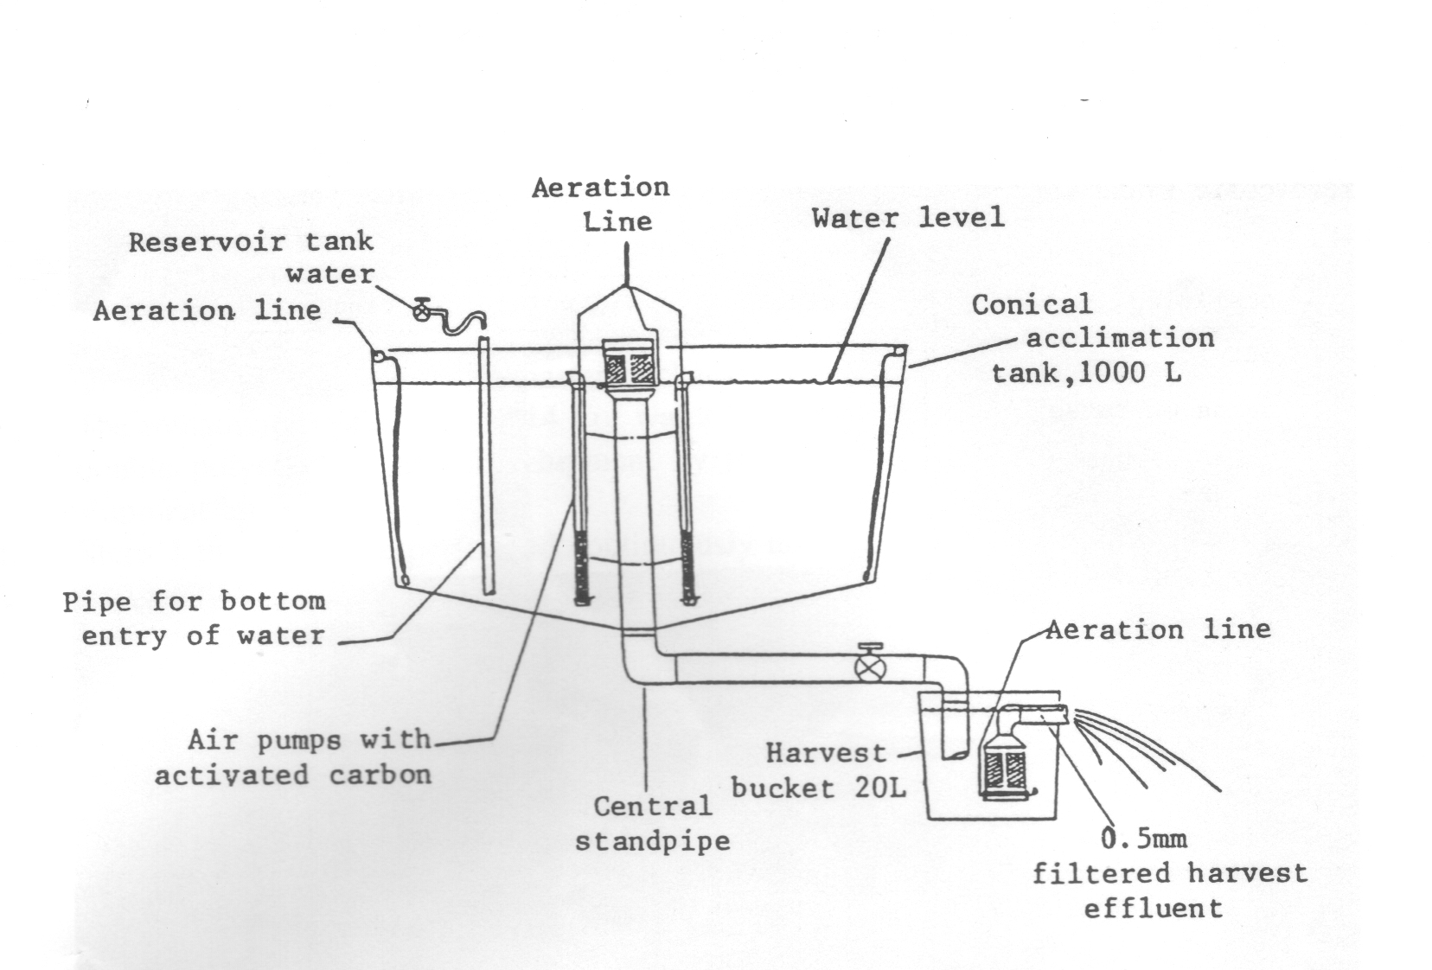
Tanque Aclimatación

Slide 70
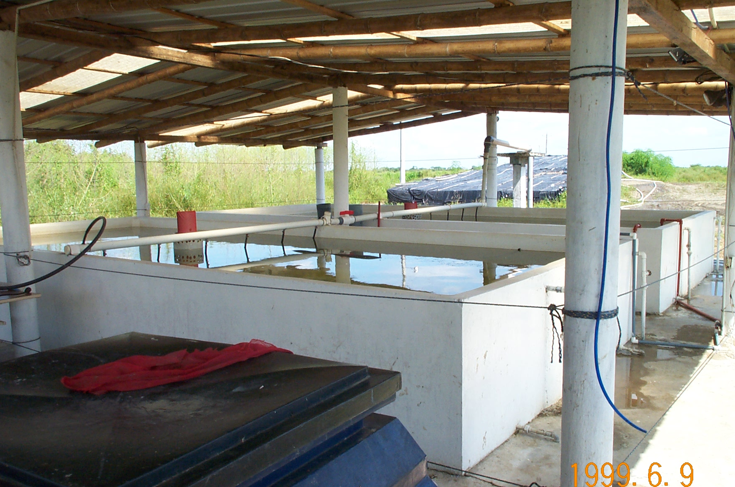
Tanque Aclimatación

Slide 71
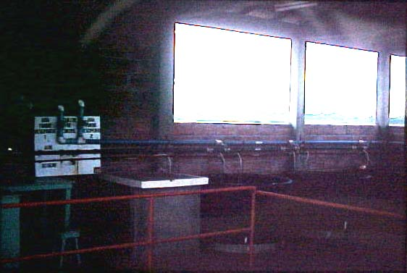
Estacion de Aclimatación

Slide 72
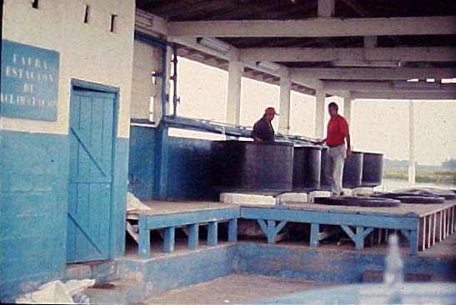
Estacion de Aclimatacion

Slide 73
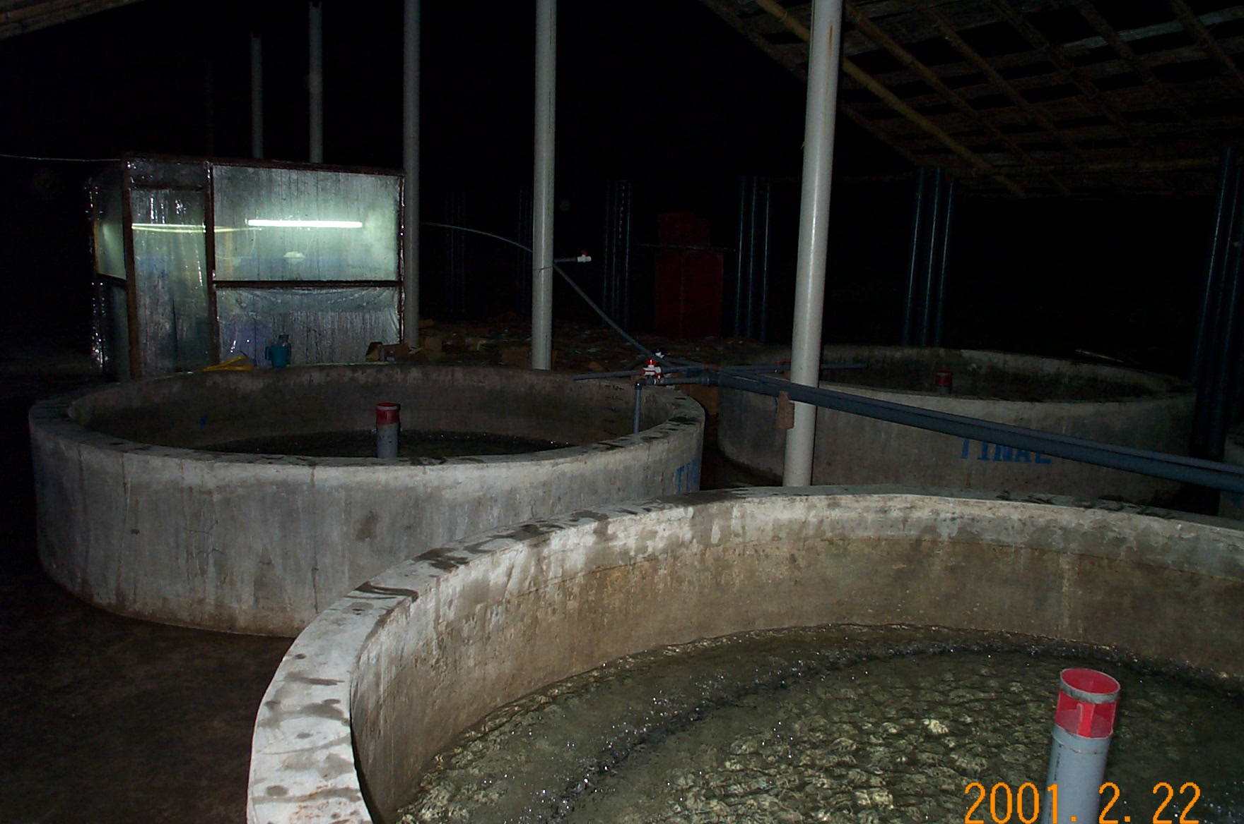
Estación de Aclimatación

Slide 74
Preparacion y Limpieza Previa
Fuente de agua de buena calidad, Iguales parametros que piscina.
Uso de reservorio preferible.
Limpieza y desinfección de todos los tanques con cloro y cepillo.
Lavado y enjuague de cloro.
Secado y asoleado.
Enjuagar antes de preparar cama de agua.
Limpieza de sistema distribución de aire y agua.
Probar sistemas distribución de aire y agua.
Preparar cama de agua y llenado reservorios.

Slide 75
Lista de Equipos Necesarios
Termometro.
Salinometro.
Reloj.
Oxigenometro.
pH metro.
Calculadora.
Chayos, machetes, mallas, cernideras.
Estereocospio.
Beakers, probeta.
Baldes y Jarras.
Hoja de control de aclimatación.
Tanque de Oxigeno lleno con regulador, distribuidor, mangueras y piedras.
Equipos de conteo.
Tanque transporte larva.
Alimento y mallas.
Vehiculo.

Slide 76
Recepción PLs y Siembra Tanques
Recepción de Postlarva.
  Confirmación de parametros en 3 fundas y ponerlas con aire: TºC, OD, Salinidad, pH.
  Igualar parametros con tanques de recepción.
  Revisar mortalidad / actividad en fundas.
Cama agua a misma salinidad.
  Densidad recepción muy altas bajan supervivencia.
  Alimentar artemia antes de siembra.
DensidadesSiembra.
  <200pl/l (pl10); < 100 pl/L (pl>15) < 50 pl/L (pl>20).
  Densidad funcion de tiempo (hasta 500 pl10/l).
  Cama de agua: nunca mas de 500 pls / l.
Espera y/o Inicio de Aclimatación:
  Depende de estado de larva se puede esperar 1 hora o iniciar de inmediato.

Slide 77
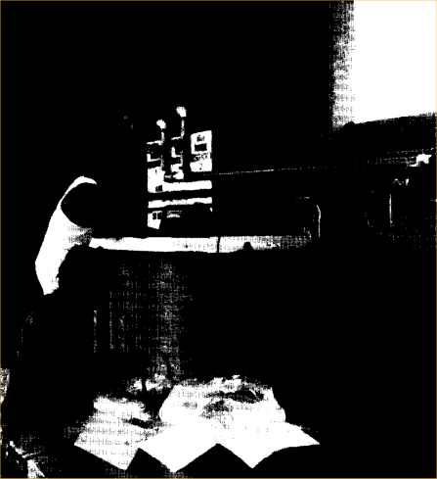
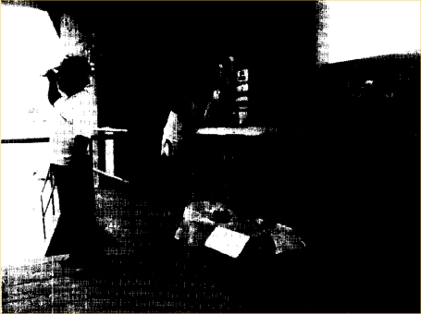
Revision Parametros Cajas

Slide 78
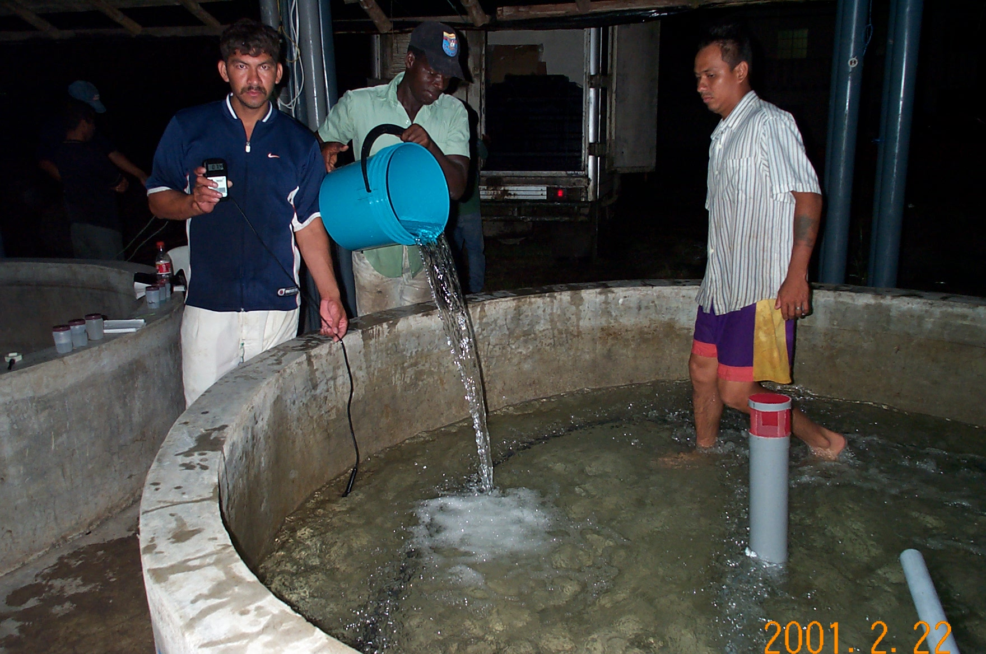
Preparación Cama De Agua

Slide 79
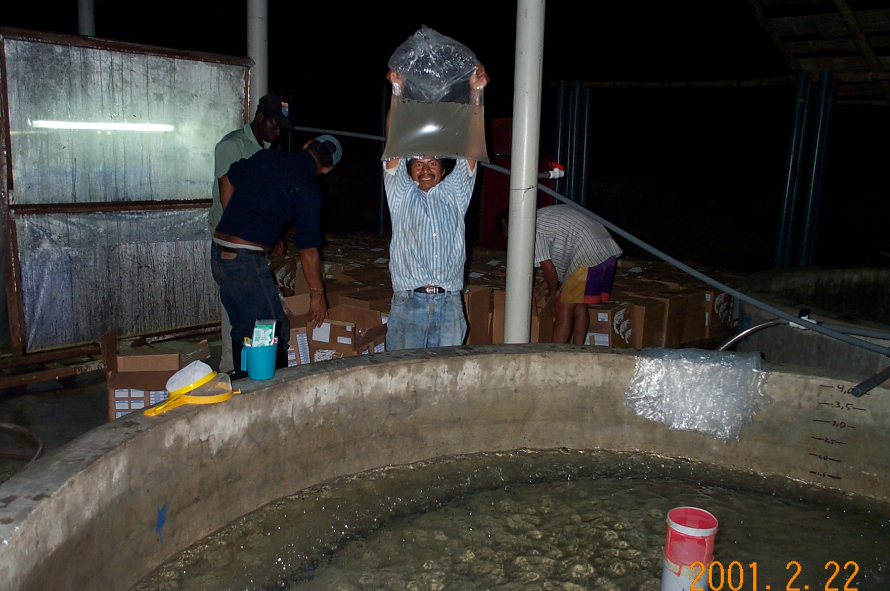
Revisión Mortalidad Fundas

Slide 80
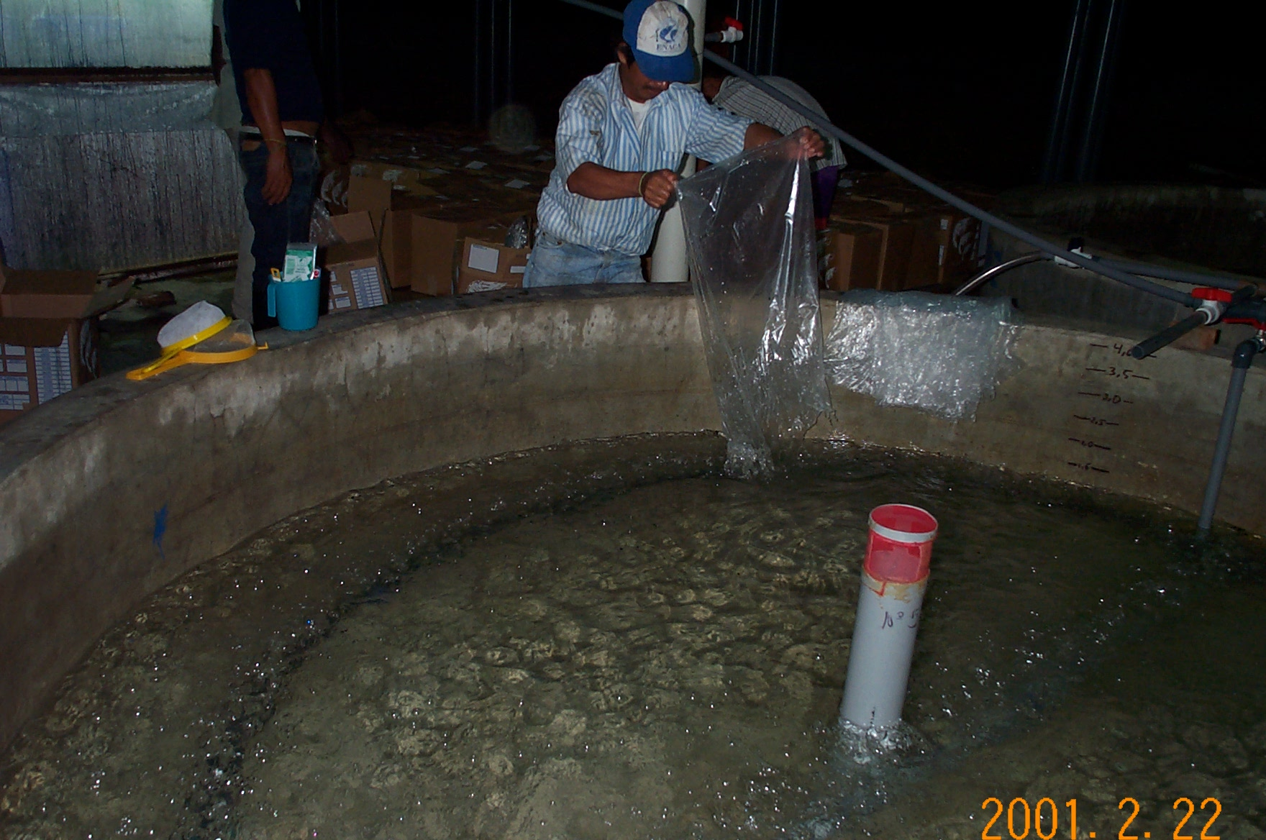
Siembra De Larva En Tanques

Slide 81
Alimentación
Tipos de Alimento:
  Artemia viva: 5 - 10 / ml.
  Artemia o copepodos o congelados: 5-10ppm.
  Yema de Huevo duro: 1 c/ 500.000 Pl.
  Flake: 45-20% BW/Dia. / 5-10 ppm.
  Microparticulado : 45-20% BW/Dia. / 5-10 ppm.
  Balanceado Molido : 45-20% BW/Dia. / 5-10 ppm.
Frecuencia: Cada 1- 2 Horas.
Cantidad:
  Variar dependiendo de nivel y densidad.
  Revisar Larva y agua para.

Slide 82
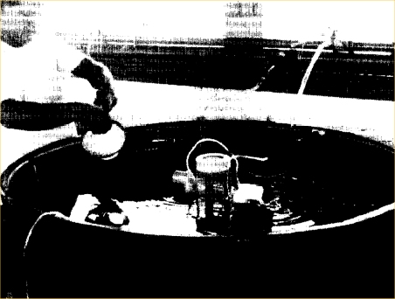
Alimentacion Aclimatacion

Slide 83
Flujos y Cambios de Agua
Aclimatacion salinidad: ver tabla.
Aclimatacion temperatura: 1ºC /15-20Min.
Otras aclimataciones.
Mayor tiempo de aclimatación no es necesariamente mejor:
  Mortalidad por canibalismo / hacinamiento.
Recuerde que aunque larva llega a la misma salinidad es necesario aclimatar por diferencias en composición iónica, pH, temperatura, etc.

Slide 84
Velocidad De Aclimatación
Rango Salinidad | Tiempo para Cambio | Ppt / Hora
32-16 ppt. | 8 horas | 2 ppt.
16 - 8 ppt. | 8 horas | 1 ppt.
8 - 4 ppt. | 8 horas | 0.5 ppt.
4- 2 ppt. | 8 horas | 0.25 ppt.
2- 1 ppt. | 8 horas | 0.125 ppt.
1 - 0.5 ppt. | 8 horas | 0.063 ppt.
Van Wyk (1999)

Slide 85
Calculo de % Recambio de Agua
Fraccion de Agua Necesaria:
S_{nva} - S_{fin}
F = 1 - .
S_{nva} - S_{ini}
En donde:
  F= Fraccion de agua remplazada (%).
  S_{nva}= Salinidad (TºC) agua entrante.
  S_{fin} = Salinidad (TºC) agua Deseada.
  S_{ini} = Salinidad (TºC) agua inicial de Tanque.

Slide 86
Ejemplo % Recambio
Tenemos un tanque con salinidad inicial de 10 ppt, y queremos bajar la salinidad a 5 ppt usando agua de 2ppt:
  S_{nva}= 2 ppt.
  S_{fin} = 5 ppt.
  S_{ini} = 10 ppt.
% agua a cambiar:
2 – 5 -3
F = 1 - = 1- = 1- 0.38 = 0.62
2 – 10 -8
F = 62%

Slide 87
Formulas Flujo Continuo
Flujo para remplazar fraccion de agua:
Q= -ln(1-F) x V/T.
% Recambio real.
F = 1-e^{-QT/V}.
  Q= Flujo de agua fresca (l/h).
  F= Fraccion de agua remplazada (%).
  V = Volumen de tanque / Piscina (l).
  T= Periodo de tiempo (h).

Slide 88
Ejemplo Flujo Continuo
Que flujo necesitamos para remplazar 62% del agua de un tanque de 2,000 l en 8 horas?:
  F = 0.62.
  V = 2000 l.
  T = 8 H.
Q = -ln (1-0.62) x 2,000 l / 8 H.
Q = -ln (0.38) x 250 l/H.
Q = 0.968 x 250 l/H = 242 l/H.
Q = 4 l/m. (1 l c/15 seg).

Slide 89
Registro de Datos
Lectura y registro de datos cada hora:
  Parametros: Salinidad, OD, pH, TºC.
  Alimentación, tipo y cantidad.
  Flujo de agua y volumen.
Revisión Postlarva y agua cada 1-2 horas.
  Alimentación.
  Mudas y suciedad.
  Alimento no comido.
  Revisar fondo tanque.
Rutina de Aclimatación:
  Control de flujos.
  Sifoneado de larva muerta y basura según necesario.
Si salinidad es muy baja espere del 5 – 15 % mortalidad aclimatación y transporte.

Slide 90
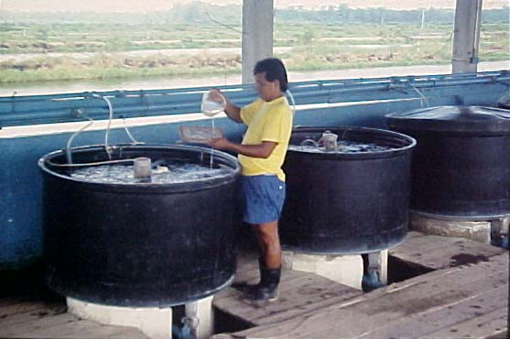
Revision de Larva

Slide 91
Cosecha y Siembra
Cosecha por Chayo o Drenaje.
Conteo de ser necesario.
Densidades transporte.
  Depende tiempo transporte.
  Generalmente 2x o 3x la de aclimatación.
Alimentación en tanque transporte.
Control de parametros: OD y TºC.
Siembra:
  Drenaje o Chayo.
  Evitar levantar lodo.
  Mantener manguera horizontal.
  Revisar larva vaya a filos piscina.
Cubos supervivencia 100pls revisar 24 o 48 H.

Slide 92
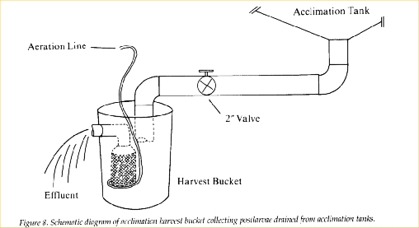
Cosecha Aclimatación

Slide 93
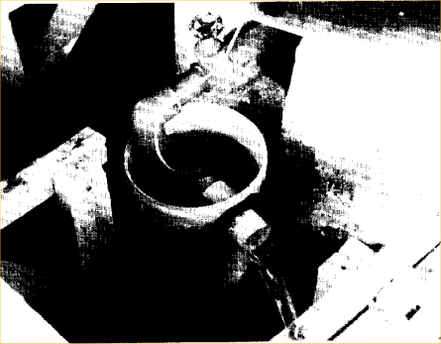
Cosecha Aclimatación

Slide 94
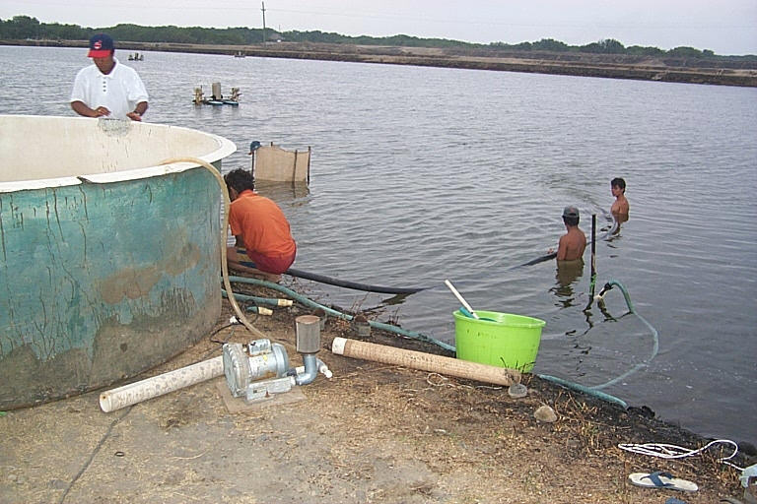
Siembra Por Gravedad

Slide 95
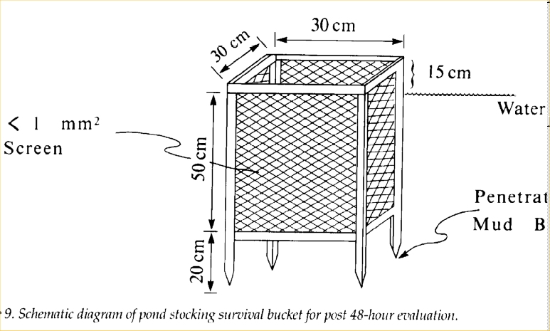
Cubo Supervivencia

Slide 96
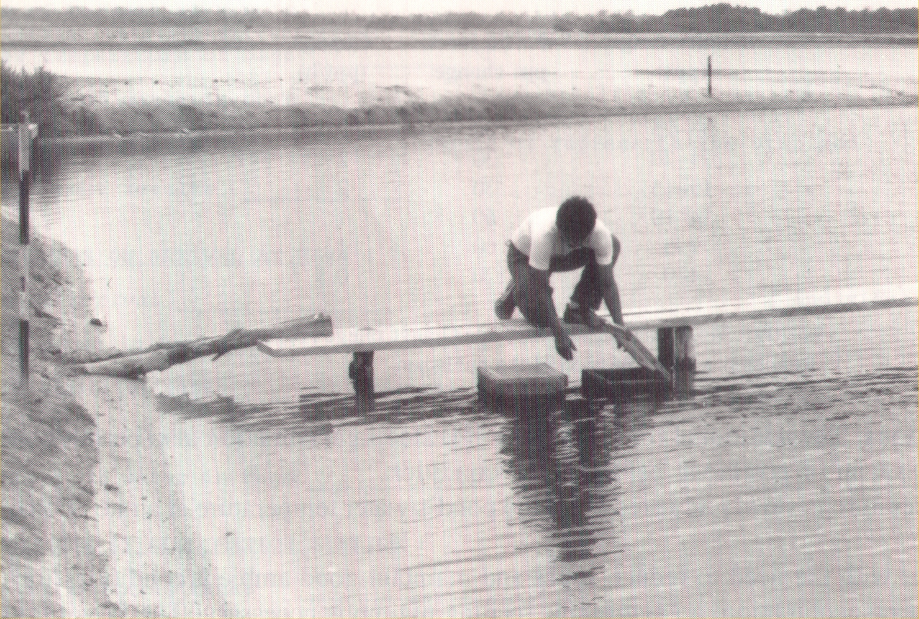
Cubos Supervivencia

Slide 97
Estrategias de Siembra
Intensidad de cultivo:
  Densidad de siembra: Pls/Ha.
  Peso Cosecha (tiempo y Mercado: entero/ cabeza).
  Supervivencia esperada.
  Biomasa: lbs/ Ha. (funcion de 3 anteriores).
  Numero de Cosechas / Año. (función peso cosecha).
  Nivel de Manejo y Control (Costos):
    Fertilización y/o Alimentación.
    Nivel de Aireación.
    Infraestructura.
    Tecnología y Know-How.
  Rentabilidad: US$/Ha/Dia, TIR, VAN.

Slide 98
Estrategias de Siembra
Tipo de Bioseguridad:
  Tradicional: estuarino sin bioseguridad.
  Estuarino bioseguro por exclusión o filtración.
  Bioseguro tierra adentro.
Numero de Fases:
  Siembra directa.
  Encierros.
  Nursery “Raceways”.
  Precria(s).

Slide 99
Bioseguridad
La bioseguridad se define como las prácticas encaminadas a reducir las probabilidades de contaminación con alguna enfermedad y su consecuente diseminación

Slide 100
Fuentes de Infección
Semilla infectada.
Larvas salvajes de camarones y otros crustáceos (copépodos?).
Partículas virales en el agua.
Cangrejos.
Aves, animales domésticos.
Vehículos, personal.
Agua contaminada en el viento.

Slide 101
Estrategias para el Control de la Mancha Blanca
Sembrar postlarvas libres de Mancha Blanca.
Excluir el virus del cultivo.
Reducir el estrés del camarón.
Reducir el recambio de agua.
Implementar estricta bioseguridad.
Estimular el sistema inmunológico.
Ir a lugares libres del virus y usar agua libre de virus.

Slide 102
Exclusión del Virus del Cultivo
Semilla libre de WSSV.
Filtración del agua (250, 150,100 micras).
Sedimentación del agua (>24 horas).
Maduración del agua (7-10 días).
Barrera contra cangrejos.
Limitar el acceso a la finca.
Limpieza de lagos de mudas y animales muertos (evita aves).
Ir a lugares libres del virus y usar agua libre de virus.

Slide 103
Semilla libre de WSSV
Pocos laboratorios ofrecen semilla libre de WSSV. En el pais ninguno.
Se ha sobre-enfatizado en animales con resistencia.
Nuevo interés en semilla SPF y mejor crecimiento.
Desarrollo de líneas SPF/SPR de rápido crecimiento.

Slide 104
Cultivo Tierra Adentro: Porque?
Fuentes de agua libre de patógenos + semilla libre de patógenos + bioseguridad permitirían prevenir enfermedades infecciosas.
Calidad de algunas aguas no afecta negativamente supervivencia y crecimiento.

Slide 105
Cultivo Tierra Adentro: Porque?
Temperatura mayor en algunas zonas permitiría mayor crecimiento. Posible mejor resistencia enfermedades.
Cultivo tierra adentro sin semilla libre de patógenos y sin bioseguridad o con agua de calidad inadecuada no tiene sentido.
SI hay WSSV y mortalidades en camaroneras tierra adentro.

Slide 106
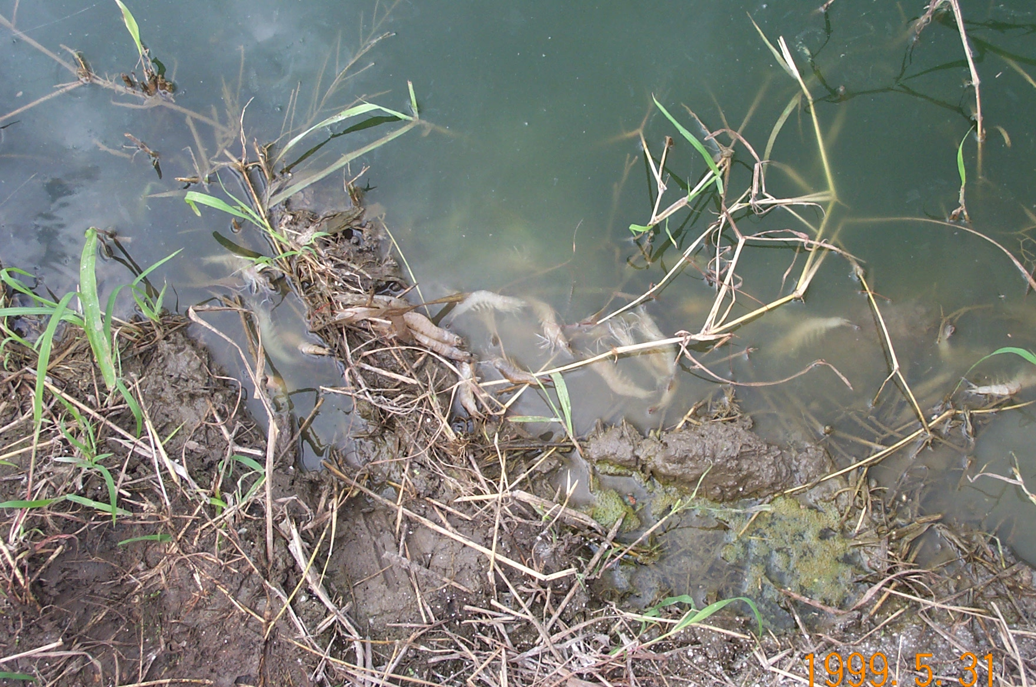
2002.06.18

Slide 107
Cultivo Intensivo, Porque?
No todas las camaroneras tierra adentro deben de ser intensivas.
Razones por la que la mayoría los son:
  Alto costo y poca disponibilidad de agua y tierra.
  Mejor absorción de costos fijos.
  Bioseguridad es mas fácil en sistemas pequeños.
  Alto costo de sales???
  Si los otros lo hacen así, ha de ser por algo?

Slide 108
Futuro de la Industria (1)
“Los sistemas de producción de animales acuáticos se asemejarán a los de animales terrestres, serán sistemas intensivos en los que la bioseguridad será un factor importante en la prevención de enfermedades y el desarrollo genético aportará animales de mejor rendimiento y resistencia a enfermedades”
Dra. Victoria Alday Sanz, ESPOL, Ecuador

Slide 109
Futuro de la Industria (2)
“La bioseguridad ha sido la llave del éxito de la industria avícola moderna para aumentar la producción y disminuir las pérdidas por enfermedades. La industria de la acuicultura tiene la oportunidad de seguir este ejemplo para convertirse en una más competitiva y amigable con el medio ambiente”
Dr. Phillip Lee, Universidad de Texas

Slide 110
Futuro de la Industria (3)
“Las nuevas fincas intensivas, tanto cubiertas como abiertas, estan produciendo actualmente entre 1.20 y 8.0 kg/ metro cúbico y desplazarán el viejo estilo, fincas de gran uso de tierra, por razón de una mejor bioseguridad en estanques más pequeños y más fácilmente manejados”
Rod McNeil, Meridian Aquatic Technology

Slide 111
Siembra Directa
Menor costo por larva.
No estrés transferencia.
Subutilización del area de la piscina al inicio del cultivo.
Ciclo mas largo sin cambiar de piscina:
  Posible agotar productividad.
  Posible acumular muchos desechos.
Mayor crecimiento en el primer mes.
Densidades (depende de supervivencia):
  Extensivo: <100,000 pls/ Ha.
  Semiintensivo: 100,000 – 400,000 pls/Ha.
  Intensivo: 400,000 – 1,200,000 pls/Ha.
  Super intensivo: > 1,200,000 pls/ Ha.

Slide 112
Encierros
Sistema de “precria virtual”, crea un area donde se mantiene al camarón hasta cierto tamaño.
En: entradas, salidas, esquinas.
No ahorra tiempo de cosecha o ciclos/año.
Tiene animal pequeño en menor area para dar manejo mas intensivo:
  Mejor calidad de alimento.
  Mayor control y observación.
  Otros tratamientos.
Mayor dependencia de alimento balanceado de buena calidad al inicio.
Similares caracteristicas a Siembra directa.
Cuidado con robos de larva.
Densidad: la directa pero en 10–20% del area.

Slide 113
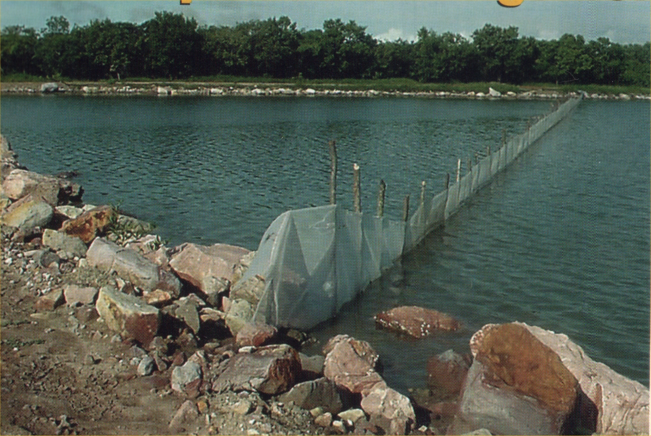
Encierros

Slide 114
Precria
Costo Mayor/“juvenil”. Igual/Larva. Menor o mayor/lb.?
Permite optimizar area de cultivo. Mas ciclos por año.
Mejor estimación de población remanente en piscina.
Permite almacenar semilla para epocas de escasez.
En pasado estres de transferencia detonaba mortalidad por Gaviotas en larva laboratorio (91) y luego por ST en silvestre (94). No recomendable en lugares con presencia de enfermedades.
Menor crecimiento en primer mes, pero se compensa con disparo crecimiento luego de traspaso.
Densidad siembra:
  Semiintensivo : 1,000,000 a 2,000,000 pls / Ha.
  Intensivo: 8,000,000 a 12,000,000 pls/Ha.

Slide 115
Manejo Precria Semiintensiva
Siembra a Nivel full.
Mallas:
  1a Semana : roja larvera + Saco.
  2a Semana: roja larvera.
  3a Semana: Polimalla # 08 o 2mm.
Recambio:
  1a Semana = 0 %. Si necesita poner media luna.
  2a Semana = 5cm.
Alimentación:
  1a Semana = 10 Kg/Ha/Dia.
  2a Semana = 45 kg/Ha/Dia.
  >0.8 gr. = Segun tabla y biomasa.
  Tipo = Crumble, 35% proteina, buena calidad.
  Frecuencia= 2 veces/Dia.

Slide 116
Manejo Precria Intensiva
Siembra a Nivel full.
Mallas:
  Roja larvera o 500μ.
Recambios:
  5% - 20% / dia.
  Según calidad de agua y Amonio.
Aireación:
  Continua.
Alimentación:
  Segun tabla y biomasa.
  Según comederos a partir de la 3 semana.
  Tipo = Crumble, 40-50% proteina, Excelente calidad.
  Frecuencia= 4 veces/Dia.

Slide 117
Transferencia
Requerimientos:
  4 – 5 Semanas = 0.6- 0.8 gr. (max 1.0 – 1.2).
  Camarón Duro. < 5% mudado.
  Piscina de producción lista.
  Uso de Red de mortalidad 7mx7m y cubos Superv.
  Dependiendo de infraestructura en aguaje o quiebra.
Puntos de importancia:
  Hacerlo de noche.
  Minimizar Tiempo fuera de agua o alta densidad.
  Presión de agua y cama de agua en tunel.
  Calidad de agua de transporte.
  Drenaje de tanques a piscina.
  Revisar OD periodicamente. (>3ppm).
  Tapar canastas con sacos.
  Camaron muy grande resiste menos traspaso.

Slide 118
Transferencia
Metodología:
  Bajar niveles de agua 60% dia anterior. Ojo Mallas.
  Poner luz en compuerta.
  Drenaje de 20-35 cm.
  Pesca con bolso abierto o canasta cosecha.
  Cama de agua en tunel de 10 – 15 cm.
  Extraer juveniles de no mas de 10 lbs o 5 minutos.
  Colocar en canasta de traspaso (tarada mojada).
  Escurrir limpiar por 15-20 segundos.
  Pesar y quitar tara. Tomar muestra periodica.
  En ultima fase si se necesita meter agua fresca en salida. No en entrada.
  Cuantificar Numero de juveniles por peso.

Slide 119
Transferencia.- Transporte
Si esta cerca (< 1min) hacerlo con chasquis.
Puede hacerse por tanque bomba y manguera.
Generalmente es el cuello de botella del traspaso. Usar varios vehiculos.
Minimizar tiempo transporte y retención.
Agua limpia (cambiar cada viaje).
Uso de cilindros de oxigeno.
OD >7ppm todo tiempo.
Tanques llenos hasta cuello. Evitar olas.
Tiempo < 30-45 minutos preferiblemente.
Densidad 25 g Juv / Litro agua.
Dispersión por valvula y manguera 4”. Ojo con lodo.
Poner red de 7mx7m y restar de cantidad pasada.
Poner cubos indicadores pero no restar.

Slide 120
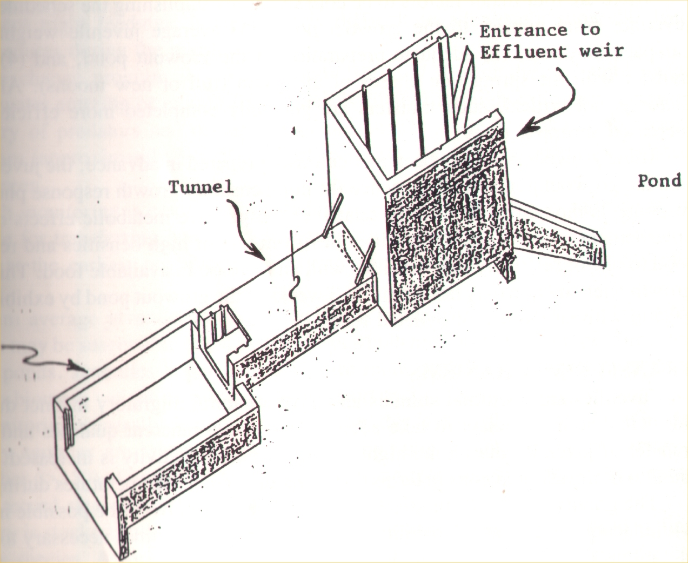
Compuerta Traspaso 1

Slide 121
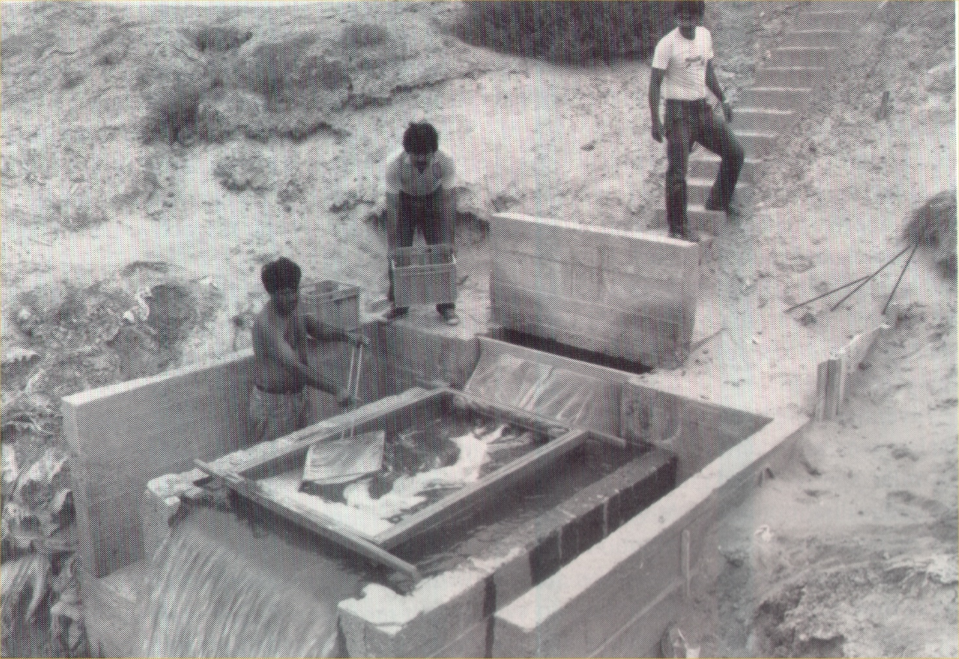
Traspaso

Slide 122
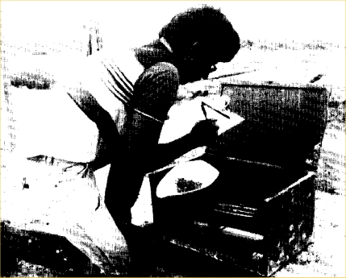
Muestreo Traspaso

Slide 123
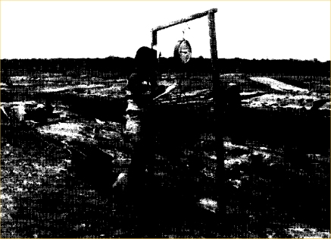
Pesaje Traspaso

Slide 124

TanqueTransporte

Slide 125

Siembra Traspaso

Slide 126
Raceway
  Mayor costo /Pl. Menor o mayor costo / lb.?
  Alto riesgo error humano.
  Mas ciclos por año???.
  Usualmente camarón no llega a las mismas tallas que logra en un precriadero o en piscina en el mismo tiempo.
  Permite Bioseguridad por un mayor tiempo.
  Animales con mayores defensas “podrian” soportar mejor ataque del virus, pero en practica no funciona asi.
  Manejo intermedio entre un tanque de larvas y un precriadero intensivo.
  Costo de alimento y mano de obra es alto.
  Alto recambio de agua.
  Densidad: 500 a 1,500 Pls/ m².

Slide 127

Raceway

Slide 128

Raceway

Slide 129

Raceway

Slide 133
Fertilización

Slide 134

Fertilizacion en Entrada

Slide 136
Encalado

Slide 137
Encalado
Encalar: aumentar Alcalinidad, Dureza o pH.
A diferencia de agua estuarina, algunas aguas de pozo tienen baja alcalinidad y/o dureza.
Alto crecimiento algas (consumo CO₂) y, Cero recambio, pueden bajar alcalinidad y dureza requerir aplicación de cal.
pH > 8.3 Carbonato no se disuelve en agua.
Hidróxido de calcio se disuelve mas rápido.
Agua con pH muy alto: Sulfato de aluminio.
  1mg Alumbre precipita 0.5 mg Alcalinidad.
  Aplicación 15-40 ppm.
  También precipita Sólidos en Suspensión y P.
  Materia orgánica: Polvillo fermentado.

Slide 139
Competidores y Depredadores
Millionaria.
  Compiten por ambiente
Cladoceros (Daphnia)
Poliquetos y Mejillones:
  Consumen alta cantidad de algas.
  Ponen aguas totalmente transparentes.

Slide 140

Mejillones

Slide 144
Alimentación
Es el mayor elemento del costo.
Exceso de alimento eleva el costo y deteriora la calidad del agua.
En sistemas intensivos el alimento provee la totalidad de los nutrientes requeridos.
Es importante el correcto balance de aminoácidos, vitaminas y ácidos grasos.
Alimentar por tablas.
Alimentar de acuerdo al consumo.
  Comederos Totales.
  Comederos Control.

Slide 145
Alimentación
Dosificación:
  Tablas.
  Comederos Control.
  Comederos Total.
Dispersión.
  Comederos.
  Boleo:
    Zig Zag.
    Orilla.
Horarios y frecuencia.
Logistica.
Tipos de alimento: tamano, calidad, estabilidad.

Slide 146

Destino del alimento

Slide 147

Alimentación al Boleo

Slide 148

Alimentación al Boleo

Slide 149
Alimentación
1a Semana: Dispersión desde la orilla.
2a Semana: Dispersión en canoa.
3a Semana: Colocación comederos (10-20/Ha).
  3 días: 50% Alimento en Comederos.
  Después de 4to día: 100% en comederos.
  No se disminuye cantidad por demanda.
4a Semana: 30 - 50 Comederos / Ha.
  100% Alimento en Comederos.
  100% Dosificado por demanda.

Slide 150
Alimentación (Cont..)
Frecuencia :
  2 veces / día las primeras 3 semanas.
  3 veces / día el resto del ciclo. (mañana, tarde y Noche).
  % en cada dosis de acuerdo a demanda.
  Mayor frecuencia = Mayor costo M.O., pero mayor % consumo optimo = mayor crecimiento = menor FCR.
Cantidad < 2kg/ com. / dosis, o se aumenta Número de Comederos.

Slide 151
Relación Alimentación vs. FCR

Slide 152
Alimentación (Cont.)
Consumo aumenta y disminuye rápidamente.Relacionado con ciclos de luna / marea:
  4 – 300 Kg./Ha/día.
No se ha encontrado diferencias significativas (p=0.05) en crecimiento entre 38 y 28% de proteína.
Se piensa empezar pruebas con alimento de 22% proteína.
Uso de alimento pre-acondicionado disminuye problemas de calidad de suelo / agua.

Slide 153
Comederos vs. Tablas?
Dosis de alimento fija en mejor de los casos desperdicia 45% del tiempo y subalimenta 45% del tiempo. Solo 10% se da alimentación correcta.
Incertidumbre en estimación de población aumenta este error.
Incremento del costo y deterioro del suelo hace imprescindible uso de comederos.
Costo de M.O. irrisorio respecto a costo de alimento.
Bajo desperdicio de alimento evita deterioro de suelo: No aumento % MO suelo en 3 ciclos.
Importante usar alimento con buena estabilidad:
  Preacondicionado.

Slide 154
Grafico Variación Alimento

Slide 155

Alimentación Con Comederos

Slide 156

Comederos

Slide 157

Limpieza Comederos

Slide 158

Camarón Comiendo De Mano

Slide 159
Comederos Total
Se aplica todo el alimento en los comederos.
40 - 50 comederos / Ha (usado hasta 10).
Mucho camaron/comedero, pero funciona.
Alto costo de Mano de Obra.
Certeza de correcta aplicación.
Metodología:
  < 5% se sube.
  >10% se baja el sobrante.
  5-10% se mantiene.
Balanceado mojado doble del seco.
Anticipar subidas / bajadas.
Indispensable empowerment al personal.

Slide 160
Comederos Control
Se alimenta al boleo, pero se usan 1 - 5 comederos / ha como control.
Se reparte del 2% – 4% de la dosis entre las bandejas.
Interpretación al ojo.
Revisar despues de 1-3 horas.
Menor costo de Mano de Obra.
Pienso que menos seguridad de informacion.
Dicen que alimento se distribuye mejor?

Slide 161

Comederos Control

Slide 162
Cantidad alimento en bandejas
Peso Promedio gr | Cantidad, % del total | Intervalo para observación, h
2 | 2.0 | 3.0
5 | 2.4 | 2.5
15 | 3.0 | 2.0
20 | 3.3 | 2.0
25 | 3.6 | 1.5

Slide 163
Alimentación preadulto
Código | Alimento | Camarón
N | Nada | Nada
P | Poco | <10
M | Mucho | >10

Slide 164
Interpretación de Códigos
Código | Descripción | Accion
NN | Subalimentado | ⇑5%
NP | Ligeramente subalimentado
NM | Bueno a lig.subalimentado | OK!
PN-PM | No normal | ?
PM | Ligera sobrealimentación | ⇓5%
MN | Problemas, enfermedades | Ojo
MP | Problemas, enfermedades | Ojo
MM | Sobrealimentación | ⇓20%

Slide 165
Interpretacion de bandejas
% Alimento en bandejas | Ajuste de la ración diaria
0 | Aumente 5%
<5% | No cambie
5-10% | Disminuya 5%
10-25% | Disminuya 10%
>25% | Suspenda dos raciones

Slide 166
Logistica de Balanceado
Capacidad de almacenamiento.
  Suficiente para evitar desabastecimiento.
  Tiempo almacenamiento.
Forma de almacenamiento.
  Pallets.
  No pegado a paredes ni entre ellos.
  Separados por lote.
Control de calidad.
  Peso.
  Estabilidad.
  Boyantés.
Coordinacion pedidos – tranaporte.
Transporte dentro finca y almacenamiento diario.
Inventario y control.
Financiamiento.

Slide 167

Mal Almacenamiento

Slide 168

Almacenamiento Diario

Slide 174
Muestreos
Tipos
  Peso
  Salud
  Histopatología y laboratorio.
  Calidad Agua.
  Poblacion.
  Parametros.
  Muda (previo a cosecha).
Metodología:

Slide 176

Muestreo Atarraya

Slide 177

Muestreo Camarón

Slide 179
Parametros

Slide 180

Toma de Oxigeno

Slide 181

Toma Turbidez

Slide 182

Equipos Basicos

Slide 183

Laboratorio de Analisis

Slide 184

Lab Analisis

Slide 189
Aireacion
Oxígeno disuelto es el factor mas critico en cultivos intensivos y semi–intensivos de camarón.
La Aireación de emergencia provee oxigeno en determinados momentos para evitar el estres o muerte de los animales.
  Necesario ocasionalmente.
La aireación suplementaria provee oxigeno de forma continua para incrementar mas los niveles de produccion y permitir niveles de alimentación contínuos de > 50 kg/Ha/día.

Slide 190
Aireación: Funciones
Añade O₂ al agua:
  Camarón usa <20% O₂.
  Procesos Bacterianos y Químicos.
Oxida capa orgánica superior del suelo.
Circula el agua y rompe estratificación.
  > 5-10 cm /s para mantener “flucular layer” en buen estado.
  > 20 cm/s para suspender sólidos con liner (ZEHS).
Aleja agua aireada y acerca agua sin airear.

Slide 191
Aireación: Funciones
Evita compuestos reducidos (NH₄, H₂S,etc).
Ayuda a eliminar gases dañinos (NH₄,CO₂).
ZEHS : Suspende sólidos para formar flóculos. (Sist. Heterótrofos cero recambio).
Acumula desechos en un área.
Contras:
  Ojo: reducen temperatura.

Slide 192


Slide 193

Capa Sedimentos Aerobica / Anaerobica

Slide 194
Oxigenación: Como Funciona?
No se inyecta O₂ al agua, se lo disuelve.
Es aumetar la difusión de oxigeno del aire al agua. Y la esta es función de:
    Solubilidad (TºC y salinidad).
    Diferencia de concentración.
    Area de Contacto.
  Hay 3 formas de aumentar difusión:
  Aumentar % O₂ en Aire.
    Oxígeno puro.
  Aumentar area de contacto.
    Aireadores mecánicos (Circulan también).
    Aireadores de gravedad

Slide 195
Solubilidadd de O₂ en Agua

Slide 196
Tipos De Aireadores (1)
Difusores de Aire.
    Difusiores de aire (mangueras, piedras, etc).
    Elevadores de aire, airlift. (bombas de aire).
  Bajísima transferencia de oxigeno /HP.
  Alto mantenimiento.
  Bajísima circulación agua.
  Método mas ineficiente para camaroneras.
  Util en piscinas profundas (>5m) o tanques.
  Eficiencia: tamaño burbuja/tiempo contacto.
    > Tamaño burbuja > Circulación.
    > Tamaño burbuja < Oxigenación.
    > Tiempo contacto > Oxigenación.
    Presión noinfluye.

Slide 197

Difusores de aire

Slide 198

Air Lift

Slide 199

Air Lift

Slide 200
Mangueras Difusión

Slide 201

Difusor de Aire; Elevador de aire.
Diffused air; Airlift

Slide 202
Tipos De Aireadores (2)
Bombas:
  Rociadora.
  Vertical.
  Sumergida.
    Muy bonitas para decoración.
    Baja eficiencia.
    Baja circulación.
    Baja transferencia de oxígeno.
    No aplicables para acuicultura.
    Si le ponen luces de colores pueden usarlas para decorar jardines.

Slide 203

Bomba Rociadora

Slide 204


Aireador de Bomba Rociadora

Slide 205

Bomba Vertical

Slide 206

Bomba Sumergible

Slide 207

Bomba Sumergible / Splash

Slide 208
Tipos De Aireadores (3)
Inyección por hélice.
    Inyección Superficie (AireO₂ Tornado).
    Inyección Sumergida. (Forza 7, Biomasa).
  Uno de los 2 sistemas mas eficientes/ prácticos.
  Eficiencia similar a la de paletas.
  Son eficientes arriba de 5-10ppt.
  Diseñadas para mas profundidad (>1.5m).
  Circulan mas.
  Cuidado cortan camarón.
  Mas Caras.

Slide 209

Inyección Aire

Slide 210

Inyección Sumergida
(Biomasa)

Slide 211

Inyeccion Sumergida (Forza7)

Slide 212

Bomba Inyectora de aire (“O₂”)

Slide 213

Inyección Sumergida (Aire O₂)

Slide 214
Tipos De Aireadores (4)
Paletas.
  Método mas utilizado.
  Uno de los 2 sistemas mas eficientes/ prácticos.
  Eficiencia similar a la de Inyección por Hélice.
  Eficiente para oxigenar, de estratificar y circular.
  Mayor mantenimiento.
  Tienen buena eficiencia en agua dulce.
  Diferencia entre eléctricos / diesel: 60%.
  Cantidad y tipo de paletas importantes.

Slide 215

Paletas

Slide 216

Paletas Electricas 1HP

Slide 217

Paletas Electicas 2HP

Slide 218

Paletas a Diesel

Slide 219

Paletas a Diesel 2

Slide 220

Paletas o Paddle Wheel (electrica)

Slide 221

Paletas a Tractor

Slide 222
Aireación por gravedad
Aprovechan energía cinetica para meter oxigeno al agua.
Utilizan el mismo principio de los aireadores mecánicos.
Mayor area de contacto = Mayor oxigenación.
Eficiencia depende de area de contacto aire – agua.

Slide 223

Aireación por Cascada 1

Slide 224

Aireación por Cascada 2

Slide 225
Eficiencia Aireadores
 | SAE
Tipo Aireador | Prom | Rango
Paletas | 2.2 | 1.1-3.0
Inyección | 1.6 | 1.3-1.8
Bombas verticales | 1.4 | 0.7-1.8
Bombas rociadoras | 1.3 | 0.9-1.9
Difusores | 0.9 | 0.7-1.2

Slide 226
Uso De Aireación
Por demanda. Se prende cuando OD baja:
  18H00 – 22H00 : < 7 ppm.
  00H00 – 03H00 : < 6 ppm.
  07H00 – 18H00 : < 4 ppm.
De día para evitar estratificación térmica:
  13H00 – 15H00.
Cantidad Aireación:
  Agua Salada : 400 – 550 Kg / Hp.
  Agua Dulce: 300 – 450 Kg/Hp.
  Tensión Superficial a Salinidad > 5ppt permite burbujas mas pequeñas.
  Minimo en sistemas cerrados 6HP/Ha para cubrir plancton.
Estanques Tierra < 16- 20 HP/Ha.

Slide 227
Uso Aireadores (Panama)
Días después de siembra | Aireación | Limpieza
1 a 20 | Baja luminosidad, lluvias, ½ airead. | 4-6 h en la noche cada 2 a 3 días
20 a 40 | Idem | Cada noche, 8 a 12 horas
40 a 80 | Idem con todos los aireadores | Idem con todos los aireadores
80 a cosecha | 24 horas | 24 horas

Slide 228
Uso Aireadores Otros Ecuador
30-60 HP/Ha.
Todos los aireadores colocados al inicio del ciclo:
  Evitar levantar sedimentos.
  Mayor inversión Activos Fijos.
Aireación antes de sembrar piscina.
  Estabilizar agua.
  Mayor costo.

Slide 229
Uso Aireadores Otros Ecuador
Aireación 24 Horas, no dependiente OD.
  “Posible mayor estabilidad.”
  Costo prohibitivo.
Altas tasas de aireación:
  100-200 Kg / Hp.
  Viable económicamente?
  Recomiendan estafa a Emelgur.
Exceso de Aireacion = Mayor erosión y sedimentación de solidos en otras partes.

Slide 230
% Saturación
Intriago 2001:
  Se debe considerar % saturación y no solo su concentración. (Hopkins et al. 1991) mínimo O2=3 mg/l en agua mar.
  3mg/l = 60% saturación en salinidad oceánica o muy cercana a esta 30- 35 ppt.
  Manteniendo % saturacion (60%), los minimos aceptables en salinidades bajas serian mucho mayores.

Slide 231
Relacion TºC Salinidad vs Solubilidad O₂

Slide 232
Localización de aireadores (1)
Orientados paralelos a los diques para impulsar una circulación uniforme
Separados del dique a una distancia igual al 30% del ancho del estanque
Separación entre aireadores < 30 m.
El lodo se depositará en el centro del estanque.

Slide 233
Localización de aireadores (2)
30 m
A
Lodos
.30xA
L

Slide 234

Localización de aireadores (3)

Slide 235

Muro Interno

Slide 236
Circuladores
Remplazan Aireadores durante el dia.
Objetivo es con menos energia mover mayor cantidad de agua.
No airean pero aumentan cantidad de agua anoxica en contacto con aire.
Disminuyen costo de energia versus aireadores solamente.

Slide 237


Circuladores

Slide 238


Circuladores

Slide 239
Revisar Sistema
Oxigenación:
  Medir OD en distintos lugares, a distintas profundidades y a distintas horas.
  Fondo oxidado, REDOX (no negro).
Circ. vertical/ Destratificación:
  Medir TºC agua en distintos lugares y a distintas profundidades en la tarde.
Circ. Horizontal / Enlace flujos:
  Boyas / Naranjas.

Slide 240

Caja Control

Slide 241
Distribución de cableado

Slide 242

Cableado Secundario

Slide 243
Cableado
Grosor funcion de distancia y amperaje.
Generalmente 4 x 14.
Bajadas múltiples pueden ser 4x 12 o 4 x 10.
Conecciones a prueba de agua.
Ojo con giro del motor.

Slide 244
Conversion de Medidas
1KW = 1.34 HP
1HP = 0.746 KW

Slide 245
Aireación: Cálculo Costo

Slide 246
Costo de Energia
KWH x 0.0815
  + 2% Perdida en transformadores
Demanda = MaxKW (1 año) x $5.8987
Comercialización = $1.26
  +4% mensual.
Factor de potencia:
  % castigo = 0.9/ Fp.

Slide 247
Costo Energia Diesel
Rendimiento Hp vs O₂ = 40- 60 %.
Consumo Diesel = 3-5 gal / 12 horas. Para 8 HP.
Ahorro+/- 20 -30 % Directo.
  y mantenimiento?
  Inversión inicial mayor.

Slide 252
Manejo de Agua
Depende de sistema a usar.

Slide 253

Sistema Tradicional

Slide 254

Sistema Intensivo Inland

Slide 255
Estación de Bombeo

Slide 256

Estacion de Bombeo

Slide 257

Estacion de Bombeo

Slide 258

Estacion de Bombeo

Slide 259

Estacion de Bombeo

Slide 261
Sistemas de Pretratamiento
Filtración.
Sedimentación.
Desinfección.
Bombeo por horas de marea y tipos de marea:
  Ahorro combustible.
  Calidad de agua.

Slide 262
Filtración del agua
Primera filtración con mallas de ¼” y 1000 micras
Segunda filtración con mallas de 250 micras en la estación de bombeo
Limitar filtros a 12” de diámetro y 5m de largo
Limpieza y desinfección de filtros

Slide 263

Filtración Primaria (1)
Camaronera Araides, S.A., Panamá.
Estación de bombeo, 6000 gpm.
Filtros 12”, 150 micras, 5 m largo.
Intensivo, 120 PL/m2.
Aireación 36 hp/ha.

Slide 264

Filtración Primaria (2)
Acuipaula, S.A., Panamá
Estación de Bombeo, 6000 gpm
Filtros 36”, 5m largo, 250 micras
Intensivo, 70 Pl/m2
Aireación 20 hp/ha

Slide 265

Filtración Secundaria
Camaronera Sajalices, S.A.
Caudal 6000 gpm.
Filtro 100 micras, 12”, 5m largo.
Intensivo, 110-120 Pl/m2.
Aireación 36 hp/ha.

Slide 266

Filtración Secundaria (2)
Camaronera Araides, S.A.
Caudal 6000 gpm.
Filtro 100 micras, 12”, 5m largo.
Intensivo, 110-120 Pl/m2.
Aireación 36 hp/ha.

Slide 267

Filtracion en Canal

Slide 268

Nivel Operativo

Slide 269

Nomografo

Slide 270
Recambios Inland
Cero Recambio:
  Una Necesidad no una elección.
  Alto costo agua + costo regulaciones + costo ecológico + filtración.
Niveles metabolitos:
  Amonio: Ok.
  NO₂: mas peligroso que en SW pero OK.
  NO₃: a la larga potencialmente mas peligroso.
  Sulfuros: OK.
Sistema aeróbico mantiene metabolitos tóxicos OK, pero los no tóxicos pueden hacerse problema (eutrofización de sistema).

Slide 272
Cantidad De Agua (1)
No solo calidad de agua es importante, tanto o mas es la cantidad.
  De Bortolli (2000): “El único Camarón que se cultiva sin agua se llama grillo”.
Principal limitante cantidad agua:
  Estación bombeo tradicional: características de bomba.
  Tierra Adentro: Características de acuífero que no podemos ver.
Importante hacer estudio previo acuífero y correcta perforación de pozo/ elección de bomba.
  Perder Pozo en medio ciclo muy riesgoso.

Slide 273
Cantidad De Agua (2)
Cantidad de agua necesaria función de volumen de piscinas / duración ciclo + evaporación + filtración.
  Ejemplo:

Slide 274
Distribución De Agua
Canal tierra abierto:
  Menor costo, No necesita rebombeo, Oxigenación agua.
  Posible alta perdida filtración / evaporación, Necesita desyerbarse.
Canal impermeable abierto:
  No necesita rebombeo, Oxigenación agua, Poca o ninguna perdida.
  Costo instalación medio alto. Peligro roturas?
Tubería:
  Poca o ninguna perdida. Mas limpio.
  Mayor costo instalación, Necesidad de rebombeo / bomba mayor, No oxigenación.

Slide 275
Conducción del Agua
Canal abierto
  Por Gravedad
  Ocupa espacio
  Sobre-elevado
  Crecimiento de algas bénticas
  Fecuente cambio de filtros
Tubería a presión
  Bomba a presión
  No ocupa espacio
  Diques al mismo nivel
  No crecen algas
  Menos frecuente cambio de filtros

Slide 277
Manejo de Mallas

Slide 278

Mallas de Salida

Slide 279
Limpieza de Mallas

Slide 280

Media Luna Recambio Temprano

Slide 281

Compuerta Organizada

Slide 282

Compuerta Encuñada

Slide 283

Compuerta Sellada Sacos

Slide 284
Sistemas ZEHS
Ojo poner formula

Slide 285
Manejo De N Y Materia Orgánica
16% de la proteína en un balanceado es N.
  30% Prot. ~ C:N ~ 11:1.
  22% Prot. ~ C:N ~ 16:1.
  18% Prot. ~ C:N ~ 20:1.
  35-40% Prot. ~ C:N < 10:1.
Relación C:N :
  Muy alta: MO se descompone lento.
  Muy baja: Acumula N y MO descompone lento.
  Optimo : 15 – 20 : 1.
Balanceado con menor proteína o aplicación de MO con baja proteína ayuda a descomposición MO y establecer comunidad bacteriana.

Slide 286
Manejo De N Y Materia Orgánica
Descomposición de MO por bacterias necesita además de correcto C:N de Oxigeno.
  Bacterias Ya están presentes en piscina, necesario para su desarrollo : Relación C:N y O₂.
Sistema ZEHS: Baja proteína, alta alimentación y alta aireación:Suspender MO y formar comunidades bacterianas, aportan alimento para el camarón.
  Liners. Evitar suspender arcilla.
  Alta biomasa y alta densidad (125 –140 Pl/m²).
  Alta Aireación (30 HP/Ha): O₂ para camarón, suspender sólidos (6- 12 m/Min.) y O₂ Bacterias.
  Alto aporte MO.Alimento+Fertilización Orgánica.
  Correcto C:N. Baja Proteína y Aplicación MO.

Slide 287
Sistema Heterotrófico (1)
En cultivos intensivos la nitrificación sola no es capaz de oxidar toda la amonia producida
La alternativa es su asimilación (inmobilización) como proteína microbial
La adición de carbono orgánico (C) promueve el desarrollo de una población abundante de bacterias heterotróficas

Slide 288
Sistema Heterotrófico (2)
La proteína microbial puede ser consumida como fuente de proteína por el camarón
Es necesario ajustar la relación C/N en el agua a 15:1
Fuentes de carbono: harina de yuca, harina de arroz, melaza, etc
La melaza tiene alto contenido de azúcares y es facilmente degradada

Slide 289
Sistema Heterotrófico (3)
Bacterias usan los carbohidratos como alimento para producir energía y crecer
C orgánico=CO₂ + Energia + C_{microbial}
El 16% de la proteína es Nitrógeno
El N excretado y producido por degradación de residuos es 50% del N consumido
N=Alimento x %N alimento x %N excretado
Se debe adicionar C orgánico para obtenere la relación C/N = 15:1

Slide 290
Sistema Heterotrófico (4)
Ejemplo: Se usan 100 kg alimento 35% P por día
Nitrógeno excretado por día:
  100 kg x 0.35 x 0.16 = 5.6 kg N/día
  Carbono necesario = 5.6 kg N x 15= 84 kg C
  En melaza 50% es Carbono
  84 kg C/0.50= 168 kg Melaza/día
La melaza es rápidamente degradada por la población microbial

Slide 291

Aplicación Melaza

Slide 292
Sistema Heterotrófico (5)
El conteo bacterial oscila entre 10⁵ y 10⁹ colonias/ml
Las células microbiales forman grandes flóculos hasta de 200 micras de diámetro
Estos flóculos son consumidos como alimento (45% Proteína)
Los flóculos causan alta turbiedad y originan el cambio a un sitema dominado por bacterias

Slide 293

Sistema Heterotrófico (6)

Slide 297
Diseño de Estanques (1)
Tamaño: 0.40-2.0 has.
Forma:
  Cuadrados
  Rectangular
  Circular.
Panama:Largo = 1.25xAncho.
  Alimentar desde bordes.

Slide 298
Diseño de Estanques (2)
Pendiente longitudinal: 0.30%
Pendiente transversal: 0.30%
Profundidad: 1.0 -1.40m (no muy honda)
Talud diques: 1:1.50 – 1: 2.0
Ancho corona: >4.0m, 6.0 m Carrozable
Compactación taludes y fondo
Panameña central recomendable.
Algunos optan por diseño australiano.
Otros por sifón central.

Slide 299
Diseño de Estanques (3)
Sección transversal
Corona: 4m
Talud: 1:1.50
Pend. 0.30%

Slide 302
Cosecha

Slide 303
Problemas: Olor a Choclo
Baja Salinidad: cianofitas en algunas piscinas.
Durante el ciclo es bueno: alto crecimiento.
Problemas antes de cosecha con Sabor y olor por ciertas algas: principalmente Anabaena sp.
Aplicación de Sulfato de Cobre funciona bien:
  Dosis = Alcalinidad Total x 0.01.
  Ejemplo: AT = 210 mg/L.
  So₄Cu = 210mg/L x 0.01 = 2.1 mg/L.
  2.1mg/L x 10,000 m2 x 0.9 m /1000= 18.9 kg/Ha.
Sulfato de cobre se usa en Agua potable. No es toxico excepto en bajo pH y baja alcalinidad.
No Aplicar con camarón mudado.
No se detectó problemas uso a largo plazo.
Ojo con OD. No siempre sucede, pero es posible.

Slide 304

Cosecha por Bolso

Slide 305

Sacado Camaron del Bolso

Slide 306

Cosechadora

Slide 307

Cosechadora

Slide 308

Tratamiento Cosecha

Slide 309

Pesado de Camaron

Slide 312
Procesamiento

Slide 314
Tendencias a Futuro
Bioseguridad
Cambio a no usar Sal.
Diferenciación: Camarón Ecológico.
Sistema “Pollo”:
Uso de Liners.
Sistemas de invernadero.
Sistemas Heterótrofos cero recambio (ZEHS).
Recirculación.

Slide 315
Estrategias A Futuro

Slide 316
No Sal
Inicios de Cultivo tierra adentro se pensó que sal era indispensable.
Resultados han demostrado que no es necesario en mucho de los casos.
En casos donde es necesario, podría ser mas rentable buscar otro sitio donde no se necesite sal.
Muchos productores se están inclinando por no uso de sal:
  Economía en costo directo.
  Economía en Inversiones Fijas.
  Economía percepción público.

Slide 317
Camarón Ecológico
Percepción de “Valor” por público dirá que tan conveniente es.
Regulaciones actuales y menor impacto sobre medio ambiente ayudarían a lograr diferenciación por “amigable con medio ambiente”.

Slide 318
Sistema “Pollo”
Independencia de semilla silvestre.
  Ya se está logrando.
Bioseguridad.
  En camino. Punto mas importante.
Mayor intensificación y control sobre el sistema.
  En camino.
Mejoramiento Genético:
  Ver características más importantes.
Vacunas:
  No aplicable.

Slide 319
Uso Liners e Invernaderos
Liners:
  Mayor rotación piscinas.
  Menor contaminación enfermedades.
  Mayor control materia orgánica.
Invernaderos:
  Mayor control temperatura.
  Mayor control otros factores
  Mayor crecimiento.
  Posible menor riesgo enfermedad.
  No se sabe como otras enfermedades afectaran altas temperaturas.
Contras: Alto Costo.

Slide 320

Liners

Slide 321
Revestimiento de Estanques
Polietileno o PVC.
Espesor: 0.5 – 0.75 mm.
Ventajas:
  Soporta mayor aireación.
  Apropiado para alta densidad (>50Pl´s/m²)
  Menos pérdidas en la cosecha.
  Rápida limpieza después de cosecha.
  Inicia llenado dos días después de cosecha.
  Permite mayor aireación.

Slide 322

Revestimiento de Estanques

Slide 323
Manejo de N y Materia Organica

Slide 324
Recirculación

Slide 325
Sedimentación
Para Remover Solidos mas gruesos:
  <5ppt : 12 H HRT.
  >5ppt : 6 H HRT.
Para Remover Solidos, disminuir DBO y P e incrementar OD:
  5 dias HRT.
Se puede acelerar la oxidacion usando aireacion, pero aireacion debe ser en piscina separada de la sedimentacion.

Slide 326

Rebombeo Piscina Tratamiento

Slide 327

Filtro Biologico

Slide 329
Análisis FODA Sector Camaroneras Tierra Adentro
Internas:
  Fortalezas
  Debilidades
Externas:
  Oportunidades
  Amenazas

Slide 330
Fortalezas
Industria de Apoyo.
Técnicos y M.O. Capacitada.
Técnicas producción validadas.
Prestigio y Experiencia del país en industria de camarones.
P. vannamei acepta condiciones de cultivo.
Mayor Bioseguridad.
Cultivo Intensivo permite mejor uso agua y suelo y mayores inversiones.

Slide 331
Industria De Apoyo E Infraestructura
FORTALEZA IMPORTANTE.
Proveedores (poder negociación bajo):
  Larva y nauplios.
  Balanceado.
  Suministros e Insumos.
  Equipos.
Apoyo:
  Laboratorios de análisis y asesoría.
  Seguridad y transporte.
  Centros de capacitación.
Mercado abierto: Empacadoras compitiendo.
Otros Servicios.

Slide 332
Técnicos y Mano de Obra Capacitada
FORTALEZA IMPORTANTE.
Técnicos con formación académica y experiencia necesaria.
  Se adaptan muy rápido a nueva metodología.
Centros de capacitación.
  Oferta laboral a futuro.
Mano de obra experimentada.
  En trabajos con camarón.

Slide 333
Técnicas Para Cultivo Intensivo Y En Agua Dulce Validadas
FORTALEZA IMPORTANTE.
Experiencias y tecnología extranjera, junto con experiencia nacional:
  Técnica propia adaptada a nuestro medio.
Actualmente hay técnicas para cultivo intensivo y/o en agua dulce que funcionan en nuestro medio.
Después de haberlo hecho hay confianza en lo que se puede hacer.
Resultados exitosos de entre 4,000 y 20,000 lbs/ ha / ciclo reportados.
Problemas actuales en su mayor parte independientes de metodología cultivo.

Slide 334
Prestigio y Experiencia País
FORTALEZA MENOR.
Ecuador a pesar de haber perdido su puesto en producción y ventas, es todavía visto en el exterior como líder.
Prestigio del país sigue vigente.
Experiencia e infraestructura de comercialización del país permite buen acceso a mercados.

Slide 335
Especie Acepta Condiciones Cultivo
FORTALEZA MENOR.
P. vannamei se cultiva fácilmente en altas densidades.
Maduración y producción de semilla con técnica conocida.
Resiste condiciones de baja salinidad sin afectar supervivencia y crecimiento.

Slide 336
Rangos De Calidad De Agua Recomendados Para Cultivo Camarón
Parámetro | Valor
Salinidad | 0.5 – 35 ppt..
Cloruros | > 300 ppm.
Sodio | > 200 ppm.
Dureza Total como CaCO₃ | > 150 ppm.
Dureza Calcio Como CaCO₃ | > 100 ppm.
Dureza magnesio como CaCO₃ | > 50 ppm.
Alcalinidad Total como CaCO₃ | > 100 ppm.
Van Wyk y Scarpa (1999)
Notes:
Estas son los rangos de Calidad de Agua recomendados por HBOI en 1999

Slide 337
Mayor Bioseguridad
FORTALEZA IMPORTANTE.
Cultivo tierra adentro aísla las piscinas de fuentes de enfermedades.
Fuentes de agua no son compartidas.
Invertebrados marinos portadores de enfermedades no existen.
Menor área permitiría mejor control.

Slide 338
Mejor Uso Recursos y Mayores Inversiones
FORTALEZA IMPORTANTE.
Cultivo intensivo permite uso de suelo y agua mas eficiente.
Permite mayor inversión ya que la misma se amortiza para mas libras.
Permite manejos que no se lo puede hacer en cultivos extensivos:
  Liners.
  Invernaderos.
  Mejor control y bioseguridad.
  Automatización.

Slide 339
Debilidades
Alta inversión y capital de trabajo necesarios.
Desconocimiento de requerimientos iónicos exactos para P. vannamei.
Continúa uso de sales.
Falta de fuente confiable de semilla libre de virus WSSV.
No se ha logrado erradicar presencia de WSSV.

Slide 340
Alta Inversión Necesaria
DEBILIDAD MENOR.
No funciona como ventaja (barrera de entrada a competencia).
  Se evalúa industria nacional.
  Impide aumento de sector en el país.
A nivel internacional funcionaría de manera inversa por mayor disponibilidad de financiamiento.

Slide 341
Costos Construcción 15Has

Slide 342
Costos Construcción 15Has

Slide 343
Costos Operación (1)

Slide 344
Costos Operación (2)

Slide 345
Desconocimiento Requerimientos iónicos mínimos de P. vannamei
DEBILIDAD MENOR.
Muchos de los requerimientos mínimos antes determinados no han sido los mínimos. Se ha logrado cultivar camarón a menor concentración.
No permite de antemano saber que agua es o no adecuada para cultivo de camarón.
Desconocimiento ha fomentado el uso de sales.
Sin embargo falta de conocimiento no ha detenido industria.

Slide 346
Uso de Sales
DEBILIDAD MENOR.
Presenta varios problemas:
  Riesgo medio Ambiente.
  Percepción negativa público.
  Alto costo producción y prevención.
  Reacción negativa vecinos.
Imprescindible en ciertas áreas , pero preferible buscar otra área.
Investigación indica que es menos necesaria que lo que antes se pensaba.
Productores cambiando metodología.

Slide 347
Falta De Fuente Confiable De Semilla Libre De WSSV
DEBILIDAD MAYOR.
Talvez mayor problema que enfrenta sector.
Fuente de agua de laboratorios está contaminada.
Como están reproductores?
Pruebas PCR no han detectado ni limitado introducción de virus a sistemas antes limpios.
Falla del sistema o falta confiabilidad de ciertos laboratorios PCR?
Culpa de propios camaroneros?

Slide 348
No Se Ha Logrado Impedir WSSV
Talvez no Debilidad sino efecto de ella.???
Brotes de mortalidad por WSSV en la mayor parte de las zonas de cultivo tierra adentro:
  Santa Lucía.
  Palestina.
  Nobol - Lomas Sargentillo.
  Taura.
  Puerto Inca.
Se piensa detonante: cambio de temperatura.
Se piensa que entró por larva. ???
Productores reacios a reconocer problema.
Camarón Flota cuando se muere.
Causa: Falta de larva SPF y falta bioseguridad.
¿Permanecerá virus?

Slide 349
Oportunidades
Bajos Costos Insumos.
Decreto 1952-A.
Menor peligro impactos ambientales y socio económicos.

Slide 350
Bajos Costos Insumos
OPORTUNIDAD MENOR.
Coyuntural.
No sostenible a largo plazo.
 | Ecuador | Panamá | Colombia | México
Larva (millar) | $2.00 | $4.50 | $4.50 | $6.50
Alimento (T.M.) | $400 | $500 | $500 | $630
Diesel (Galón) | $0.90 | $1.33 | $0.76 | $1.12
M.O. (/ mes) | $170 | $180 | $170 | $200
Empaque (/ Lb) | $0.40 | $0.45 | $0.40 | $0.45
Comercializacion | 2.0% | 2.8% | 1.0% | 7.0%
Fuente : Panorama Acuícola (2002)

Slide 351
Decreto Ejecutivo 1952-A
OPORTUNIDAD IMPORTANTE.
Pese a sus problemas:
Es instrumento que legaliza y da derecho de funcionamiento a la actividad.
Una vez aprobado, quita presión ambiental al productor. Importante en sector cuestionado.
Regula el desarrollo sustentable del cultivo.
Permitiría cultivo amistoso al ambiente:
Da paso a estrategias de mercadeo “verdes.”
Principales problemas:
  Falta de regulaciones complementarias:
    Resta Aplicabilidad.
  Generaliza mucho.

Slide 352
Menor Peligro Impactos Ambientales Y Socio Económicos.
OPORTUNIDAD MENOR.
Percepción del público disminuye esta oportunidad.
Bien manejado, cultivo en tierras altas tendría menor impacto ambiental que cultivo de camarón tradicional:
  Menor impacto sobre manglares y zonas costeras.
  Mayor diversificación de tierra productiva.
  Menor descarga de aguas residuales.
  No pesca de larva silvestre y pesca acompañante.

Slide 353
Amenazas
Falta de opciones de Financiamiento y riesgo del país.
Precios bajos en mercado del camarón.
Pérdida de diferenciación del producto.
Falta apoyo en investigación aplicada por entidades gubernamentales.
Percepción de Camarón = Sal.
Trámites engorrosos y falta de regulaciones complementarias.
Intereses políticos.

Slide 354
Falta Financiamiento Y Riesgo País
AMENAZA MAYOR.
Falta de fuentes de financiamiento no permiten una mayor difusión de la actividad.
En caso de falta de liquidez, falta de créditos limitarían capacidad de reacción de empresas ya establecidas.
Inversión extranjera poco probable.

Slide 355
Precios Bajos Camarón
AMENAZA MAYOR.
De continuar precios bajos y alta oferta por otros países, márgenes se reducirían dramáticamente.
Problemas de mortalidad por enfermedades limitarían capacidad de reacción.
Perdidas de capital de operación en negocios nuevos podrían obligar a cierre de empresas con menor liquidez.

Slide 356
Perdida Diferenciación
AMENAZA MAYOR.
En economías restringidas, comensales aceptaron ofertas de restaurantes con camarón de menor calidad y precio (Asia).
Difícil saber si P. vannamei podrá recobrar su puesto anterior.
“Ecuadorian White” perdió en parte su valor percibido.
Una vez que producto ha sido remplazado, es difícil que recobre su puesto anterior.

Slide 357
Falta Apoyo En Investigación Aplicada Por Gobierno
AMENAZA MENOR.
Centros de investigación auspiciados por gobierno no se enfocan en temas específicos que requiere industria.
Ha sido compensado en parte por esfuerzo de investigación de empresa privada e importación de tecnología.
Contras:
  Duplicación de esfuerzos y falta de unidad y continuidad en investigación.
  Falta de aplicabilidad de algunas tecnologías.

Slide 358
Percepción Camarón = Sal
AMENAZA MENOR.
Percepción del público no del todo de acuerdo a la realidad.
Influenciada por intereses políticos y grupos de presión.
En realidad camarón puede ser cultivado con agua dulce apta para cultivo agrícola.
Falta difusión de información al público.

Slide 359
Tramites Engorrosos y Falta Regulaciones Complementarias
AMENAZA MENOR.
Trámites engorrosos dificultan legalización de la actividad, lo que limita control de “ilegales”.
Subsecretaría Agricultura activamente oponiéndose al desarrollo de actividad.
Trámite de permiso de funcionamiento demora mas de 6 meses.
Faltan regulaciones que complementen leyes actuales.
  Pago de Licencia Ambiental.
  Texto Garantía.

Slide 360
Intereses Político - Económicos
AMENAZA MENOR => MAYOR?
Percepción Camarón = PLATA.
Intereses de particulares incentivan masas para protestar bajo agenda propia:
  Universidad Agraria.
  Swett.
  Comités Campesinos. Pensando pescar a rio revuelto. Algunos auspiciados por los anteriores.
Primera Defensa: Legalizar situación.

